Slide 1

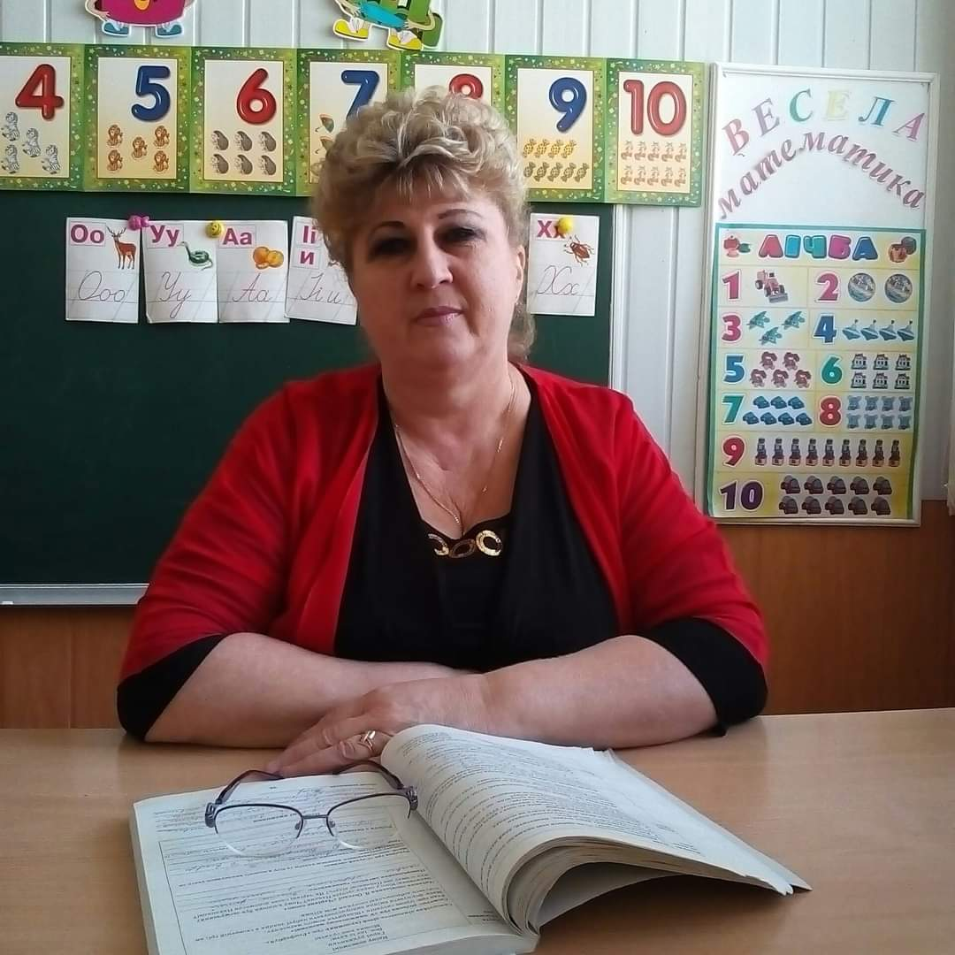
ПОРТФОЛІО
вихователя Михалик Тетяни Василівни

Slide 2

Дорогу я обрала у житті таку,
Яку сама обрать хотіла.
І скільки я по цій дорозі йду,
Ніколи про свій вибір не жаліла.
І завжди я гордитись буду тим,
Що доля саме так у мене склалась.
Якби ще раз прийшлося обирать,
Я б ні хвилинки не вагалась.

Slide 3
Портфоліо вихователя - це:
П – педагогічні інновації;
О – освітні маршрути;
Р – робота над собою;
Т – технології навчання;
Ф – фіксація результатів;
О – оцінка власних досягнень;
Л – любов до професії;
І – імпульс до активності;
О – об’єктивний погляд на себе.

Slide 4

Запрошую Вас у свій
чарівний світ…

Slide 5
Михалик Тетяна Василівна
10.09.1964 рік народження
1978 р. вступила до Жовтневої середьої школи.
1980 р. закінчила повний курс Жовтневої середньої школи.
1982 р. вступила до Нікопольського педагогічного училища по спеціальності
викладання в початкових класах загальноосвітньої школи.
1984 р. закінчила повний курс Нікопольського педагогічного училища .
15.08.1984 р. була прийнята на роботу у Жовтневу школу – інтернат на посаду
вихователя.
29.08.1994 р. переведена на посаду вчителя початкових класів.
2015р. переведена на посаду вчителя дошкільного відділення старшої групи.
2022р. переведена на посаду вихователя.

Slide 6
Мої золоті правила педагога:
Підтримуй і допомагай тому, хто цього потребує.
Розвивай в дитини допитливість, творчу фантазію.
Переймай цікаве з досвіду інших.
Люби дітей - і вони тим же віддячать.
Дитині потрібна свобода думки.

Slide 7
Зерна педагогічної творчості:
різноманітні форми занять: заняття-гра, заняття-подорож, заняття-казка,
заняття-змагання, заняття свято;
2. ігровий матеріал;
3. казкові сюжети і герої;
4. проектна діяльність;
5. інтегровані заняття.

Slide 8
Правила педагогічної майстерності:
1. ніколи не зупиняюсь на досягнутому;
2. займаюсь самоосвітою;
3. ділюсь із дітьми своїм досвідом;
4. намагаюсь бути прикладом для дітей у всьому; відповідати сучасним змінам у системі освіти;
5. виробляю свій особистий педагогічний стиль.

Slide 9
Життєве кредо:
«Віддай людині крихітку себе.
За це душа наповнюється світлом».

Slide 10
Педагогічне кредо:
«До кожної дитини ключ знайти,
У праці результат хороший мати,
Упевнено і творчо до мети іти,
З любов’ю серце дітям віддавати».

Slide 11
Мета досвіду вихователя:
Створення комфортних умов виховання, за яких дитина відчує
власний успіх, свою інтелектуальну досконалість.

Slide 12
Моє завдання як вихователя:
Зробити виховання цікавим.
2. Виростити дітей цікавими і активними співбесідниками, впевненими у своїх силах та можливостях.
3. Як садівник доглядає молоді саджанці, так і я допомагаю своїм вихованцям тягнутися до знань.

Slide 13
Есе
Вихователь – це перший після мами вчитель, який зустрічається з дітьми на їх життєвому шляху. Вихователі – люди, які в душі залишаються дітьми. Я не відчувала труднощів у виборі ким бути – вибір зроблено. Тепер це мій дім, в якому мене чекають, в який я поспішаю ідеями та гарним настроєм. Моїм бажанням є стати для своїх малюків найближчим другом, хочеться віддати їм свої знання, уміння, показати який чудовий навколишній світ.
Я – щаслива особистість.

Slide 14
Методична тема над
якою я працюю:
“Формування соціальної
компетентності
дошкільників засобами
предметно-ігрового простору”

Slide 15
З теми випливають завдання:
1. Збереження фізичного й психічного здоров'я малюків, формування їх первинної життєвої компетентності.
2.Створити в групі розвивальне
середовище, яке стимулює
саморозвиток вихованців.
3. Сформувати у вихованців комплекс якостей, необхідних для життєдіяльності в суспільстві та нових соціальних відносинах.

Slide 16
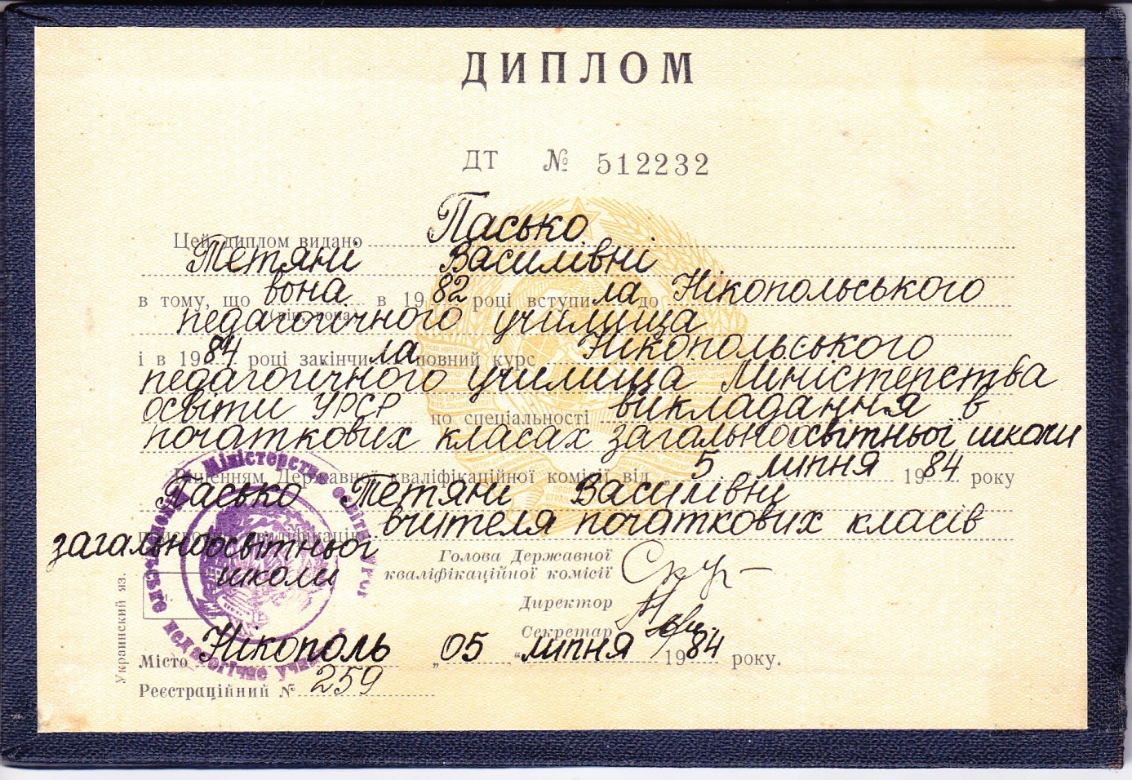
Сходинки до педагогічної майстерності

Slide 17

Сходинки до педагогічної майстерності

Slide 18
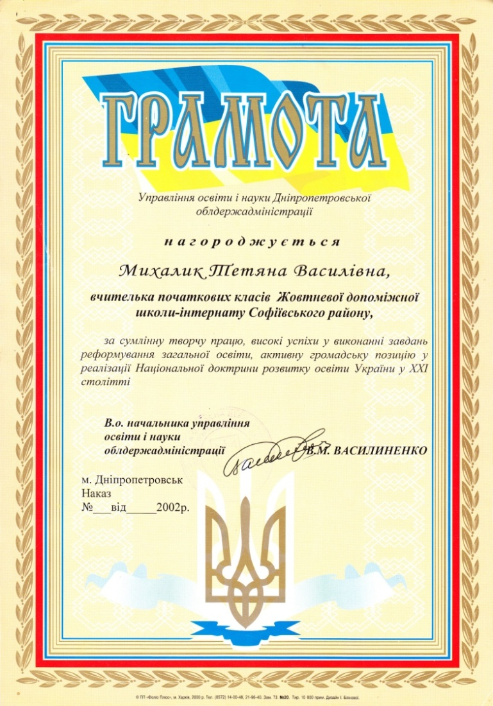
Сходинки до педагогічної майстерності

Slide 19

Сходинки до педагогічної майстерності

Slide 20
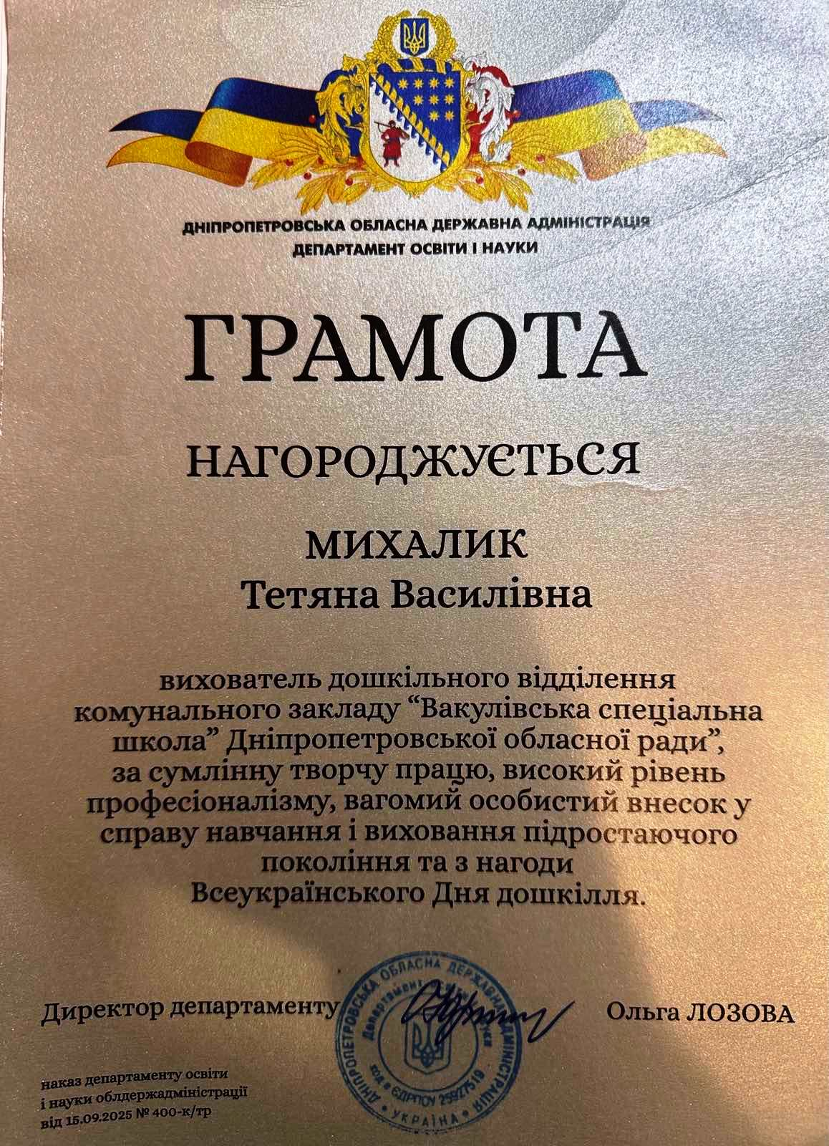
Сходинки до педагогічної майстерності

Slide 21
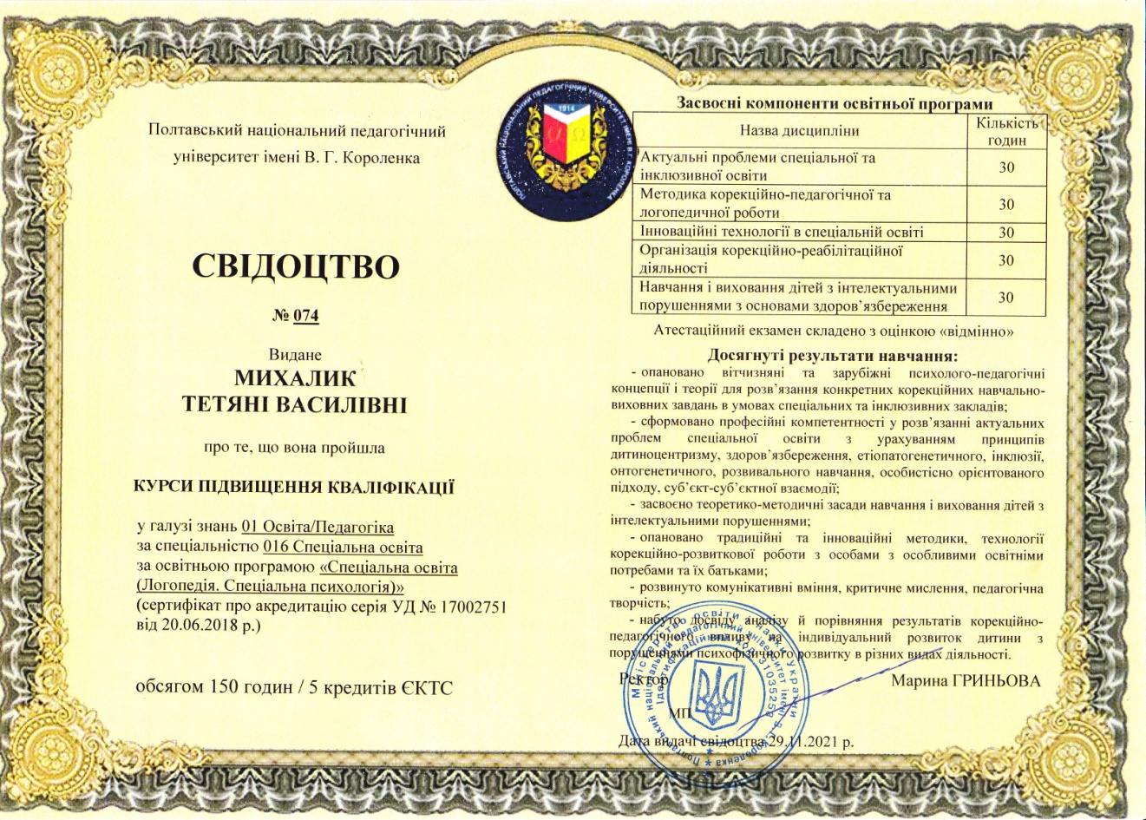
Сходинки до педагогічної майстерності

Slide 22
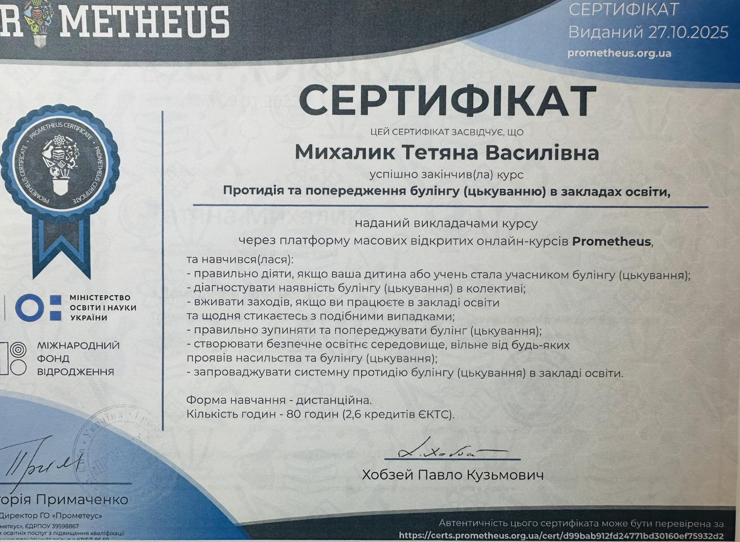
Сходинки до педагогічної майстерності

Slide 23
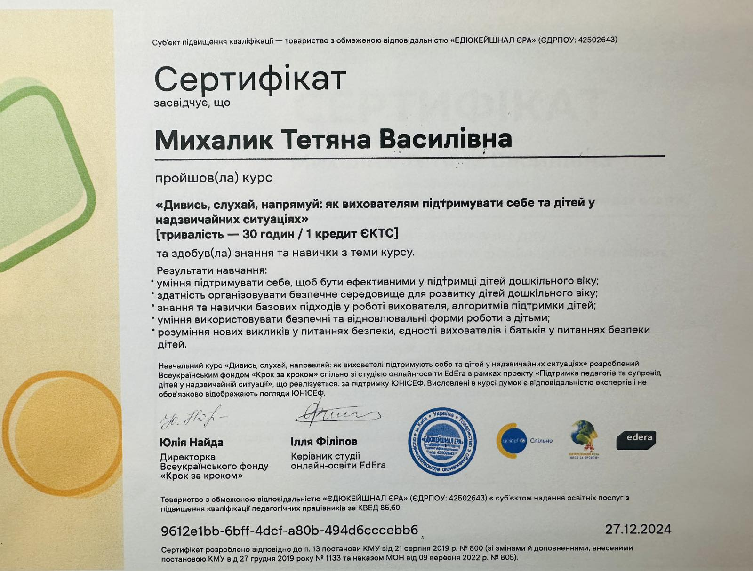
Сходинки до педагогічної майстерності

Slide 24
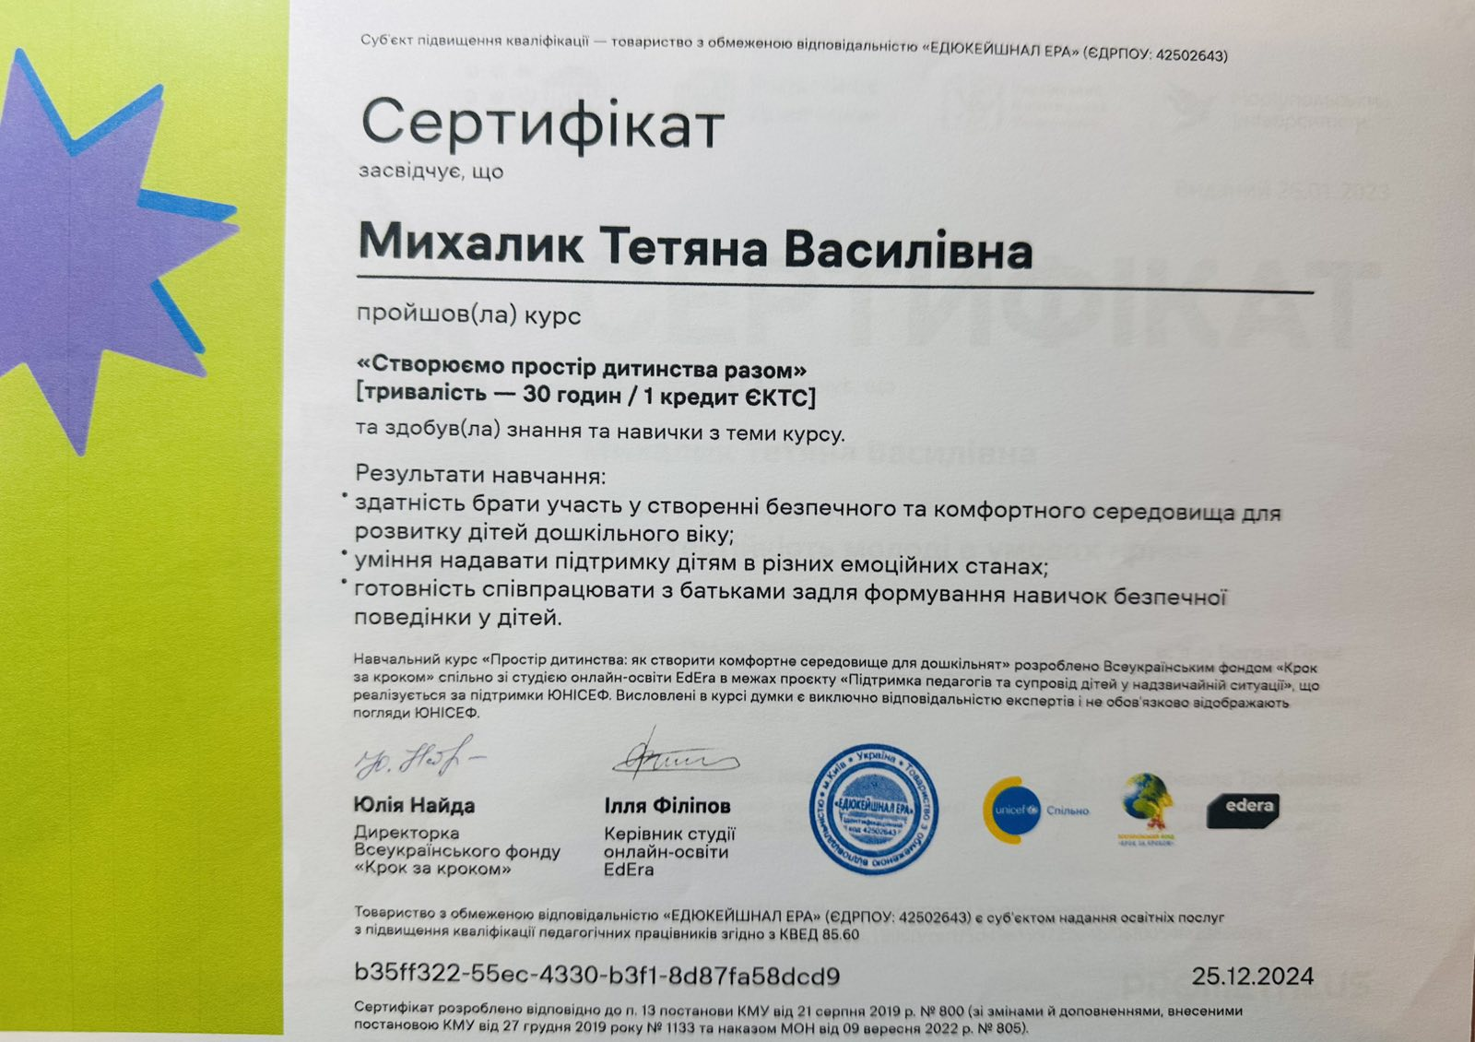
Сходинки до педагогічної майстерності

Slide 25
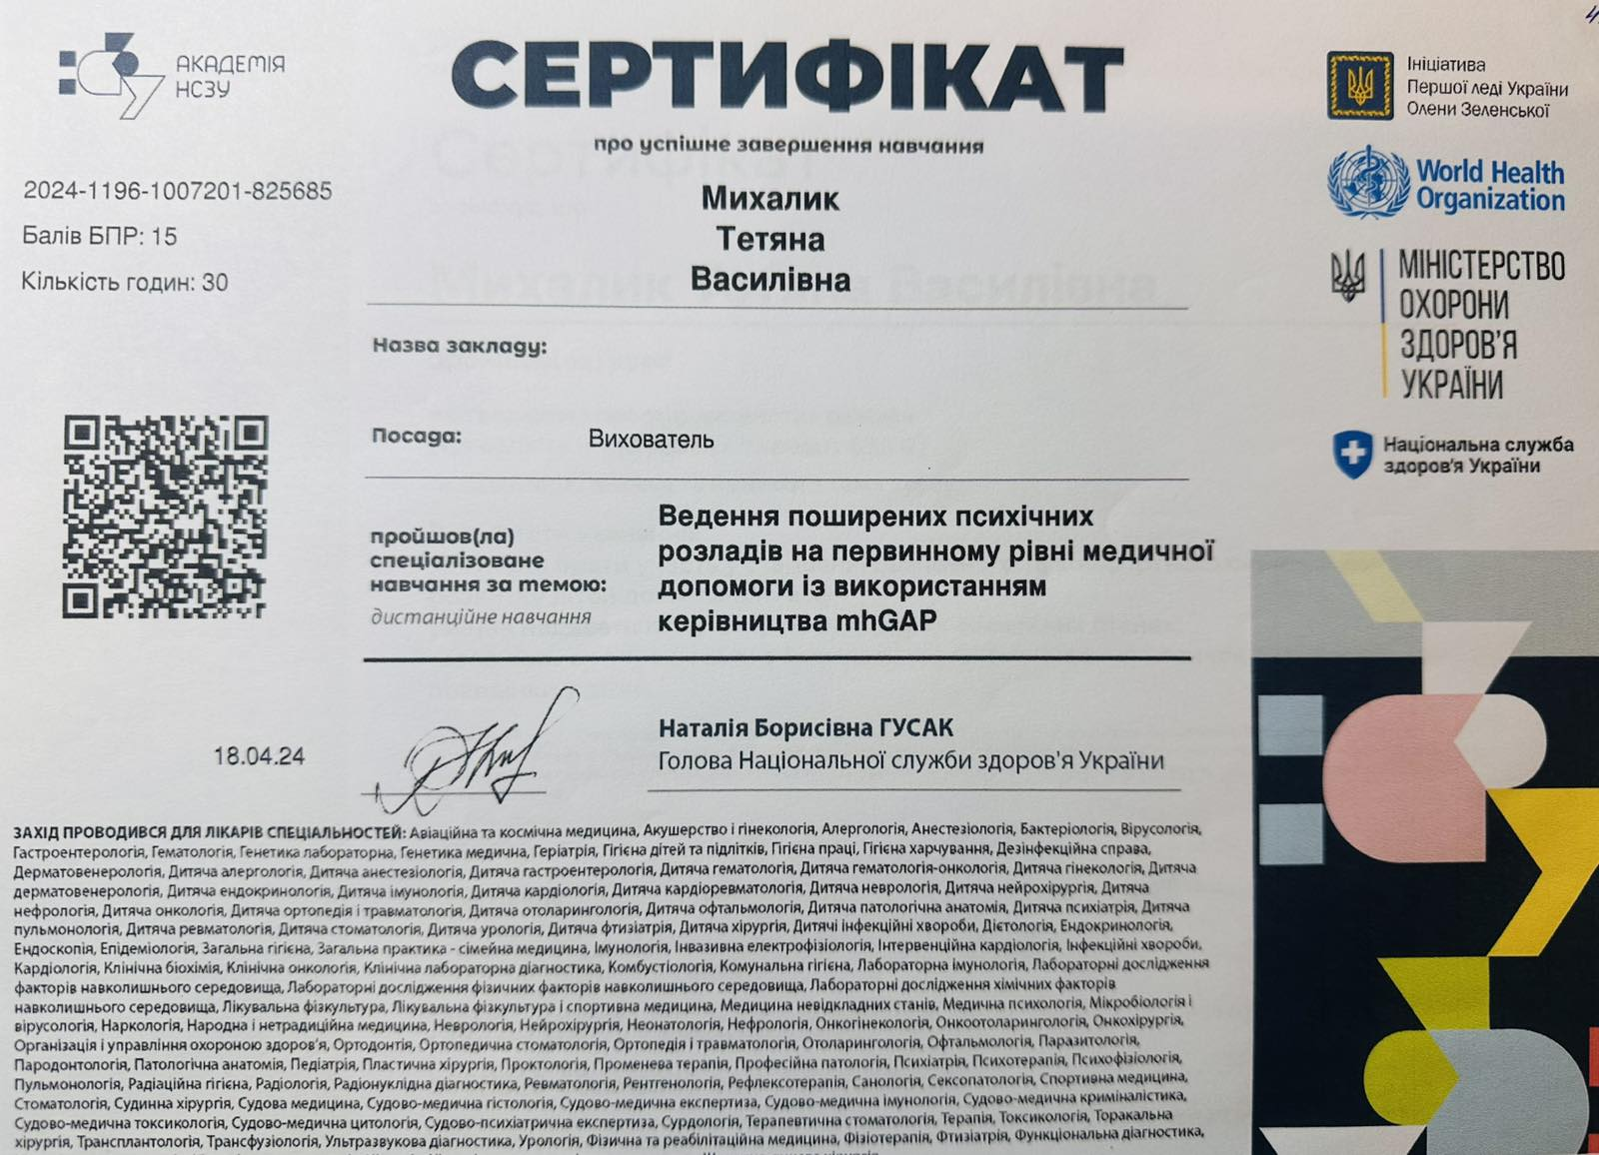
Сходинки до педагогічної майстерності

Slide 26
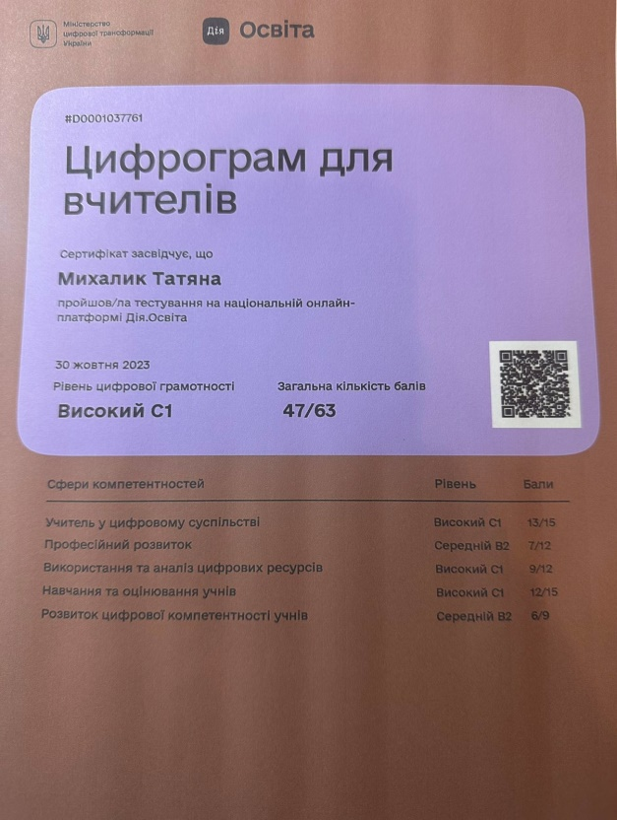

Сходинки до педагогічної майстерності

Slide 27
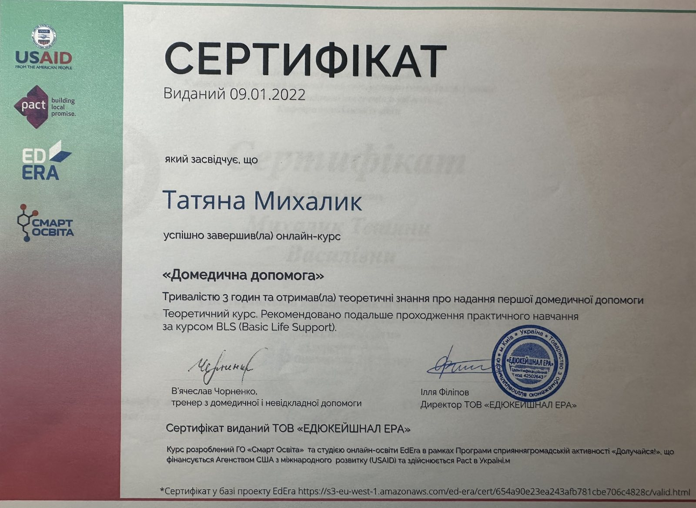
Сходинки до педагогічної майстерності

Slide 28
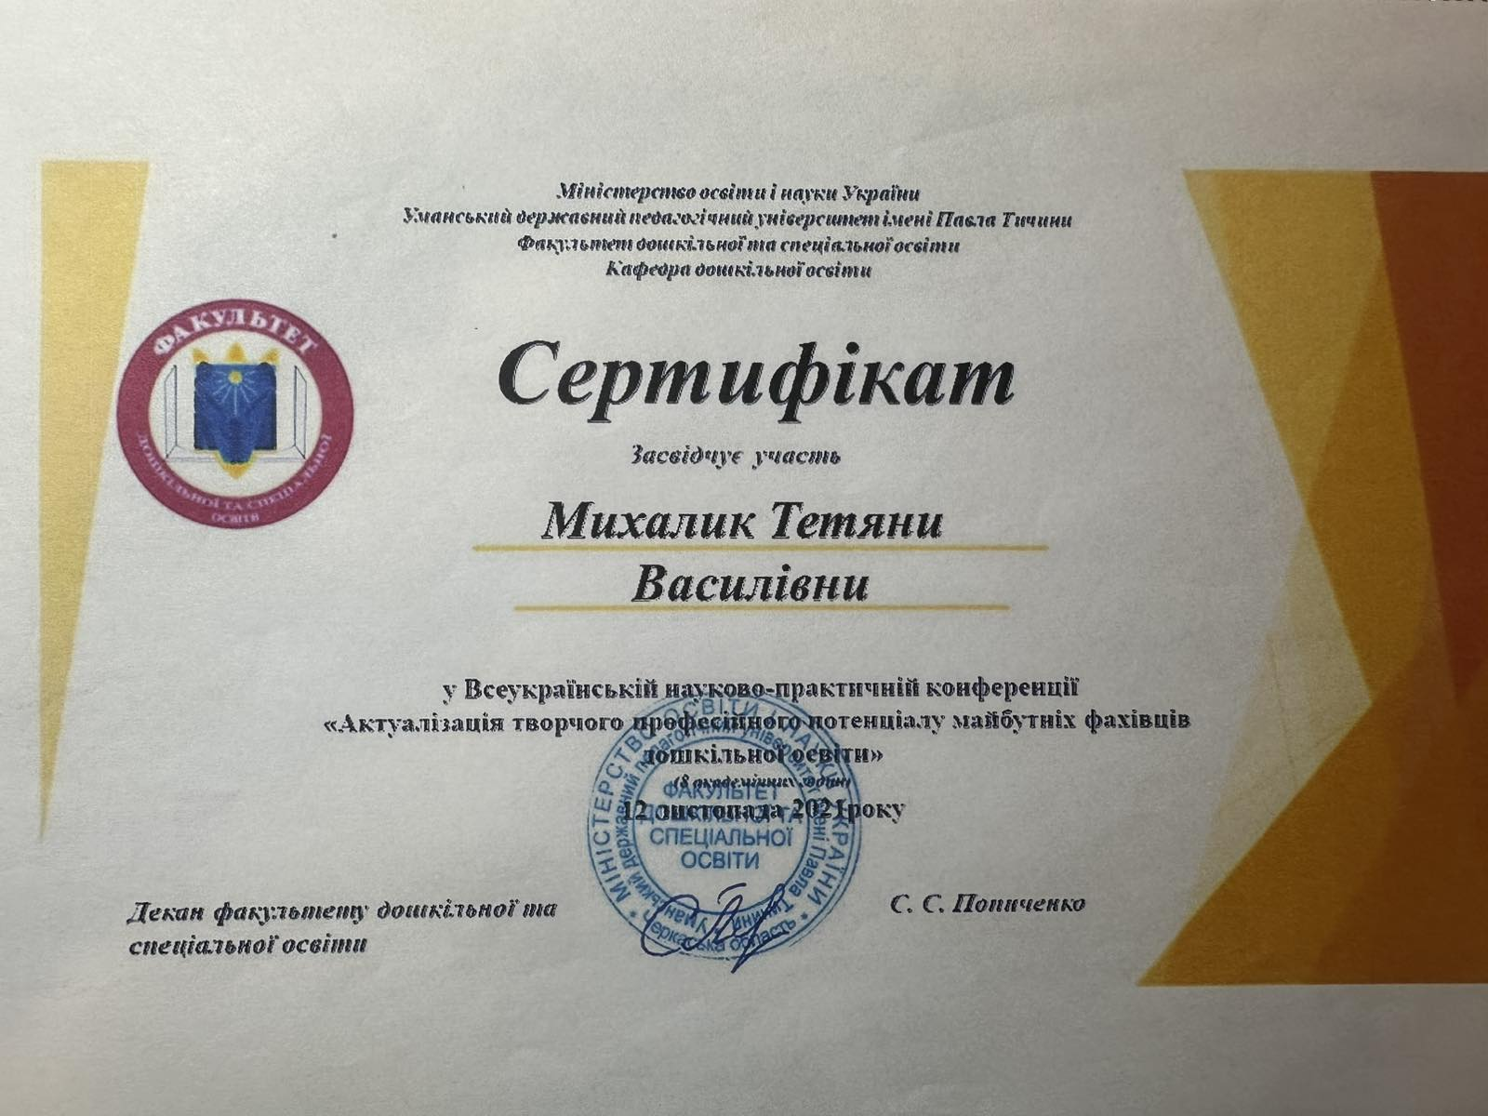
Сходинки до педагогічної майстерності

Slide 29
Дитина наче паросток тендітний
Свої долоньки сонцю простяга,
І тягнеться увесь росточок плідний
Йому потрібні догляд і душа.
Нехай же поруч рідна мати буде,
Хай батько його пестить і голубе,
Дідусь з бабусею від лиха захищають,
Сестричка з братиком його розвеселяють.
А вчитель Богом посланий для того,
Щоб він міг краще плодоносить і цвісти,
Нехай щасливою його дорога буде
Адже від всіх буде, залежить як йому зрости.

Slide 30
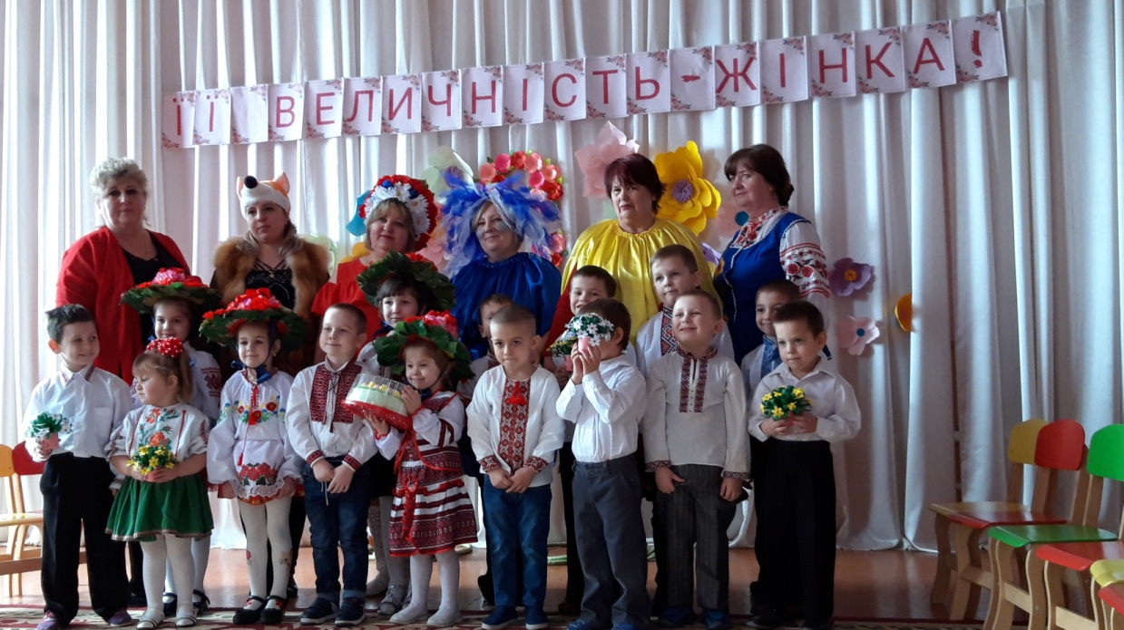
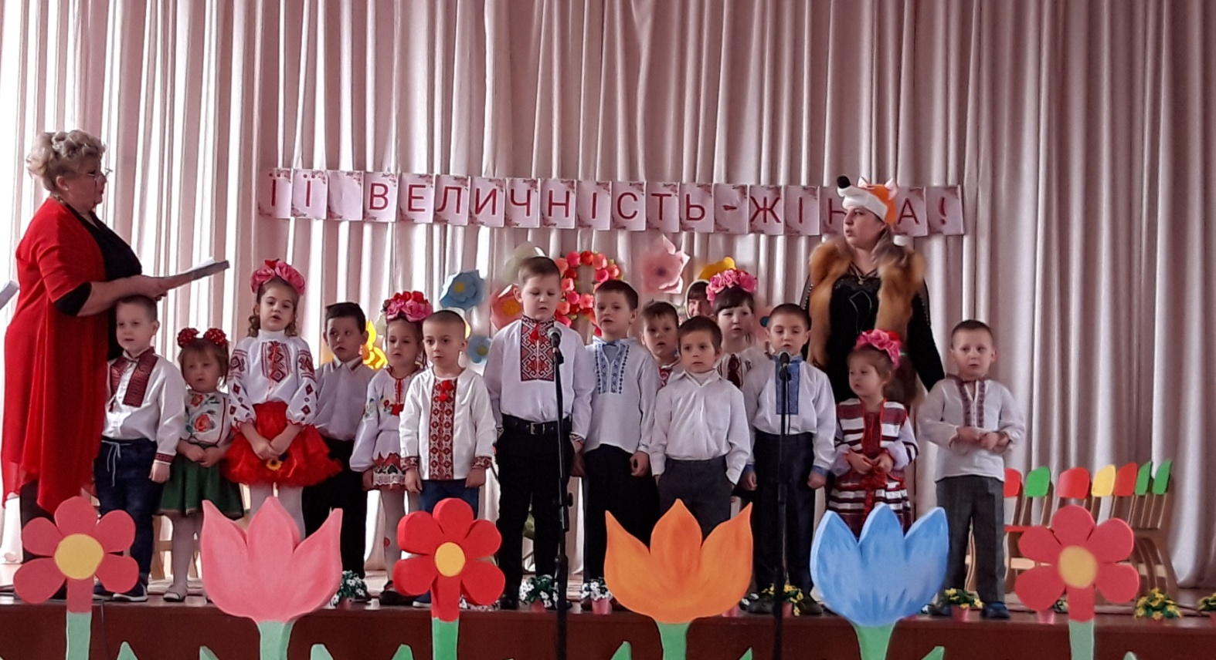
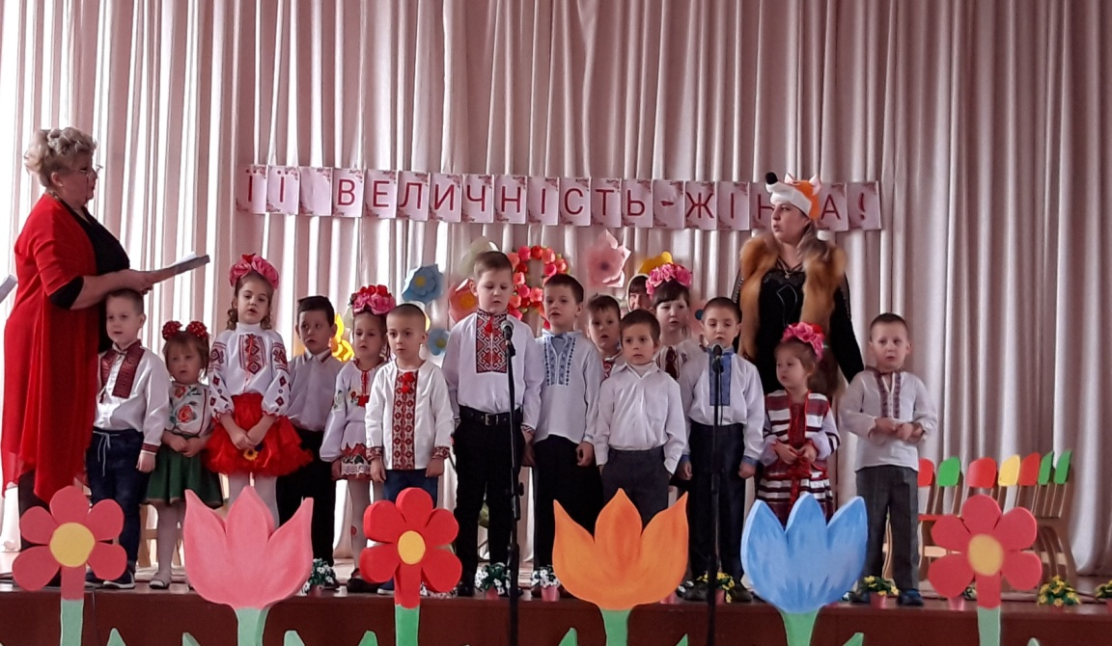
Мої методичні родзинки
відкритий захід
“В світі все починається з мами”

Slide 31
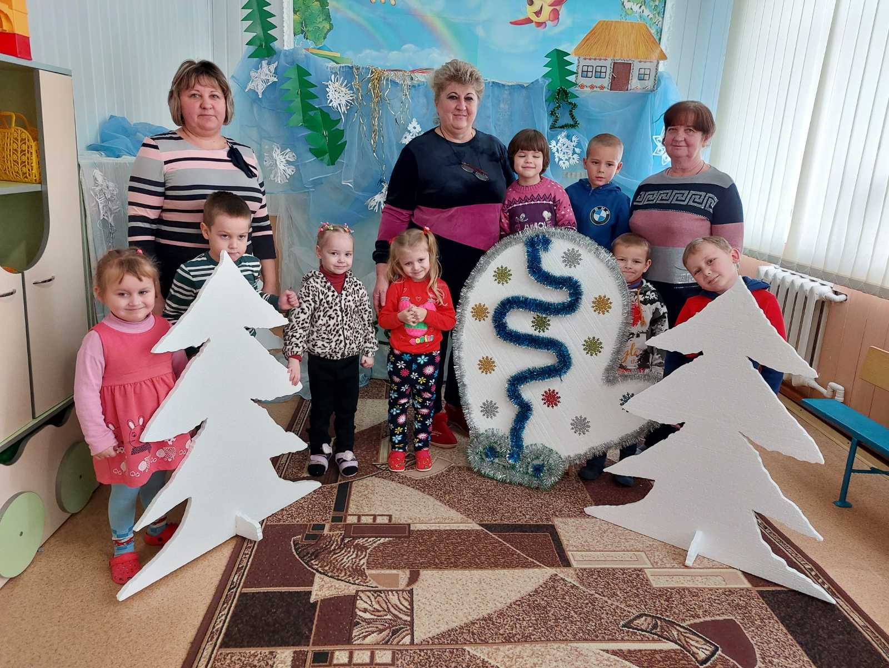
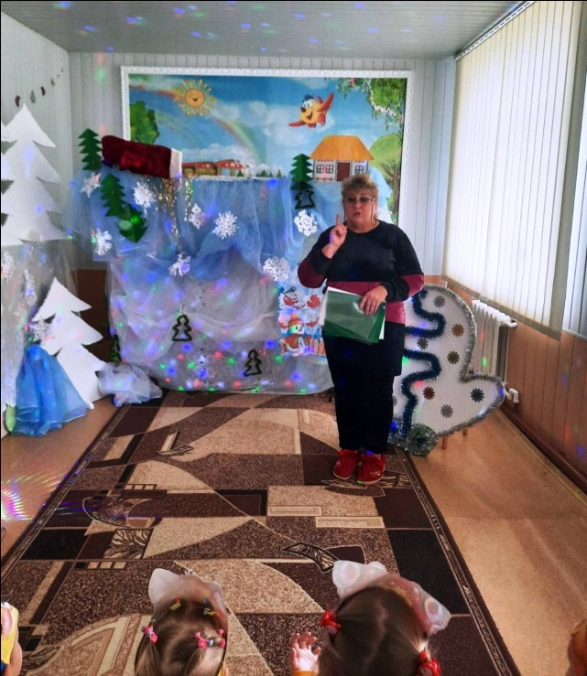
Мої методичні родзинки
Свято казки

Slide 32
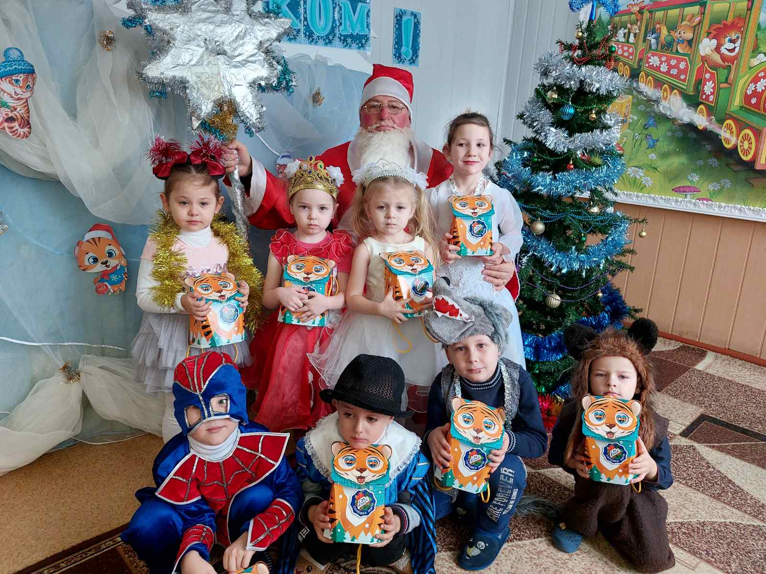
Мої методичні родзинки
Свято Новий рік

Slide 33
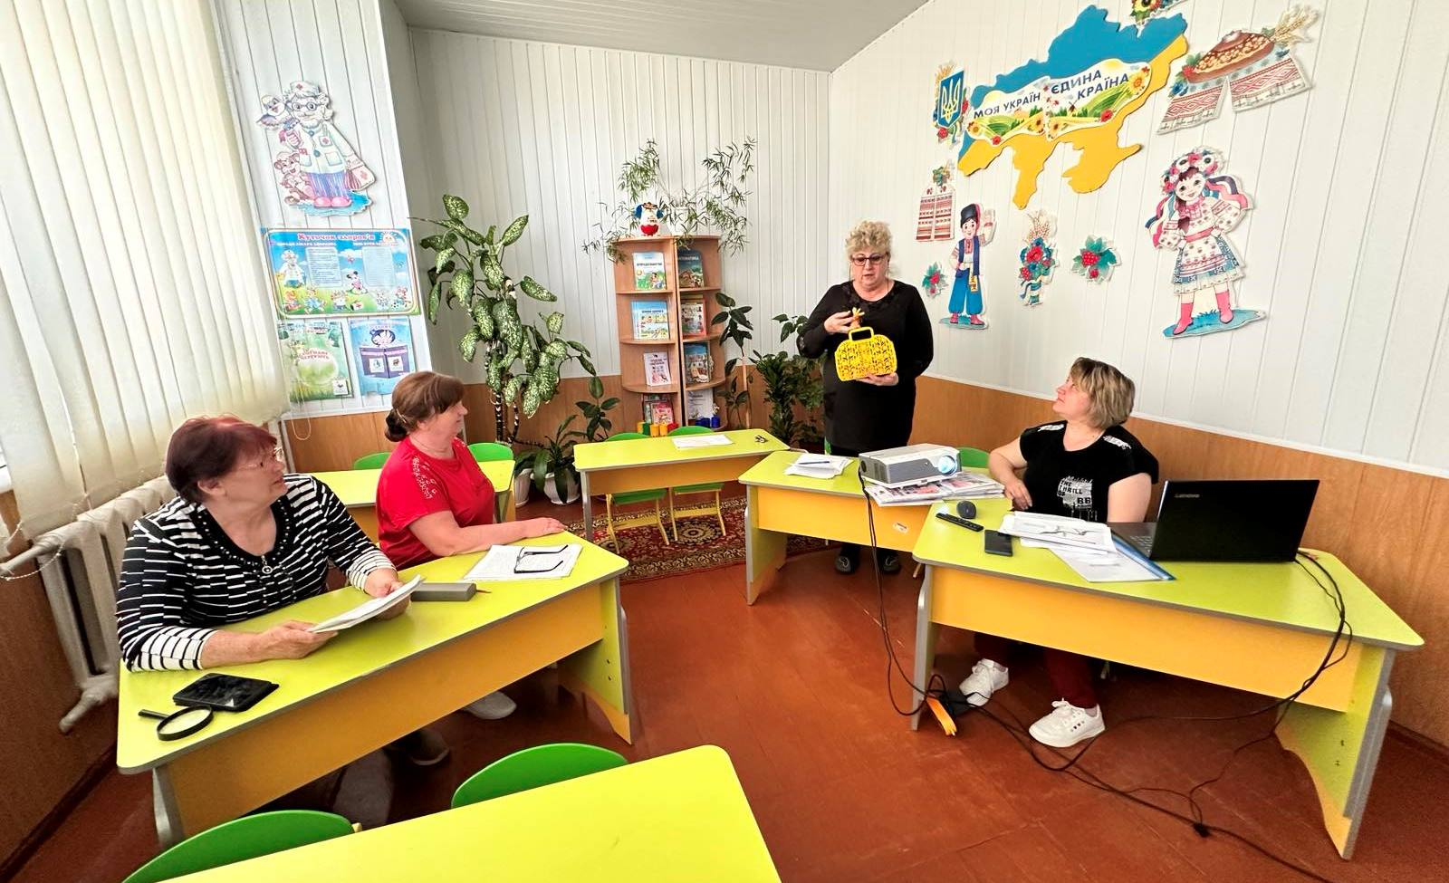
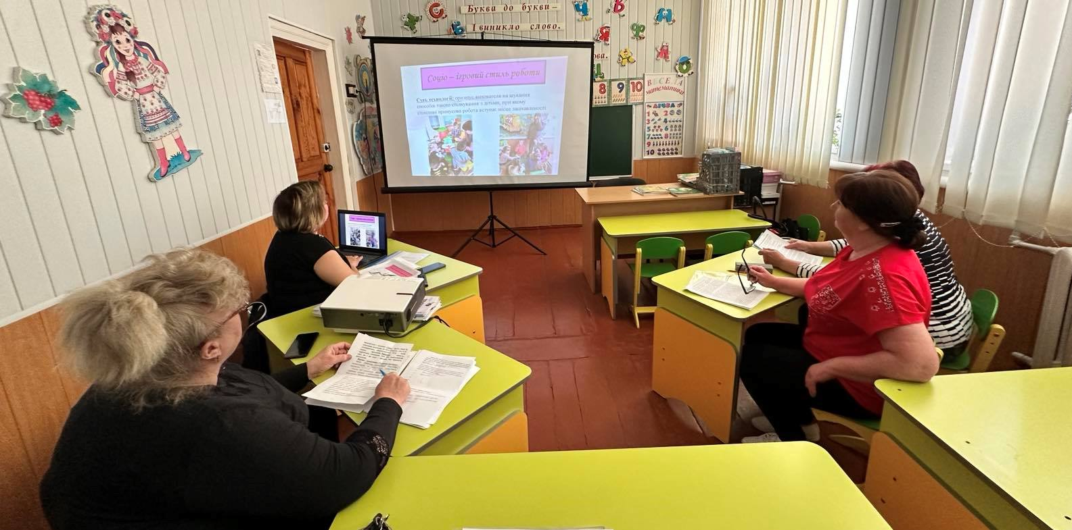
Мої методичні родзинки
Методоб’єднання

Slide 34
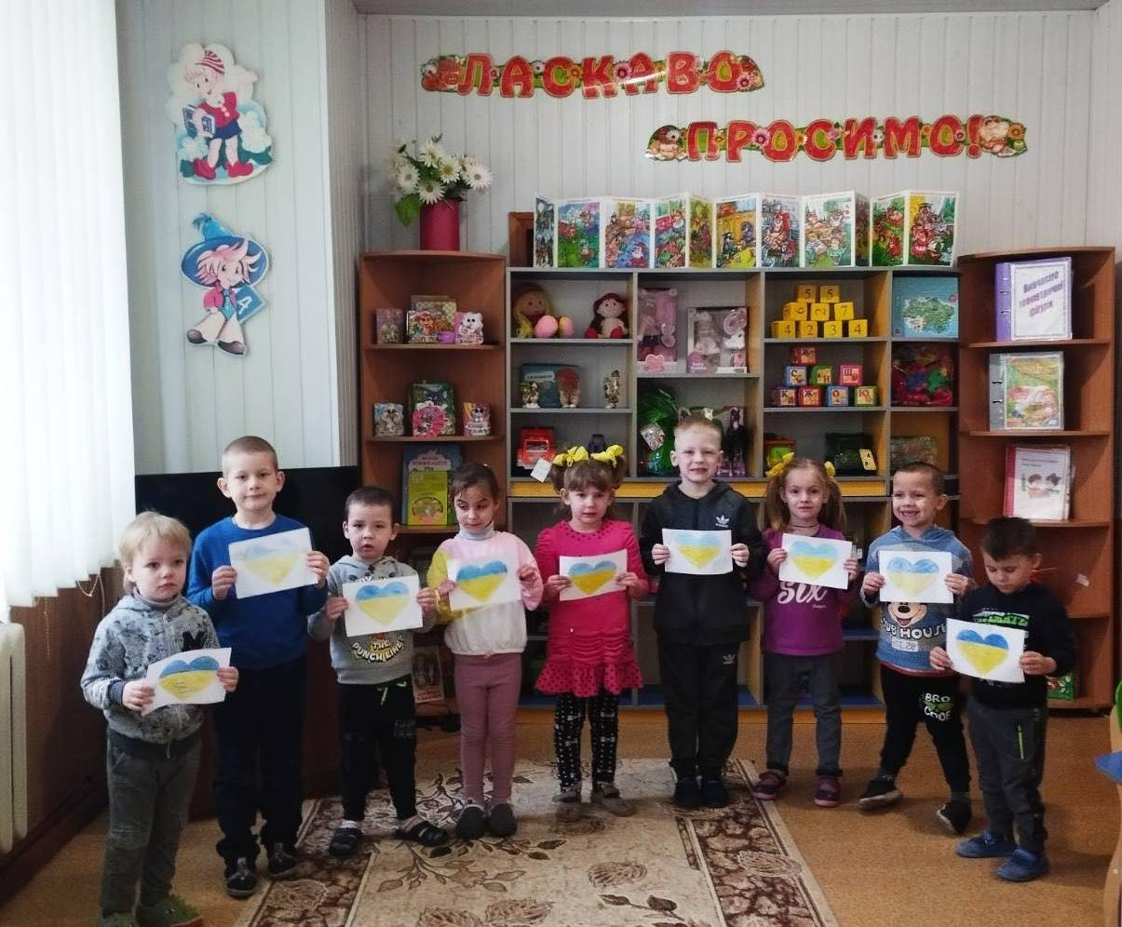
Крок за кроком виховуємо дитину
Стиль моєї виховної роботи з дітьми: організовувати діяльність так, щоб бути у ролі організатора, координатора, консультанта. Життя дитини
в дошкільному відділені зробити пошуком істини в процесі спільної діяльності дитини і вчителя.

Slide 35
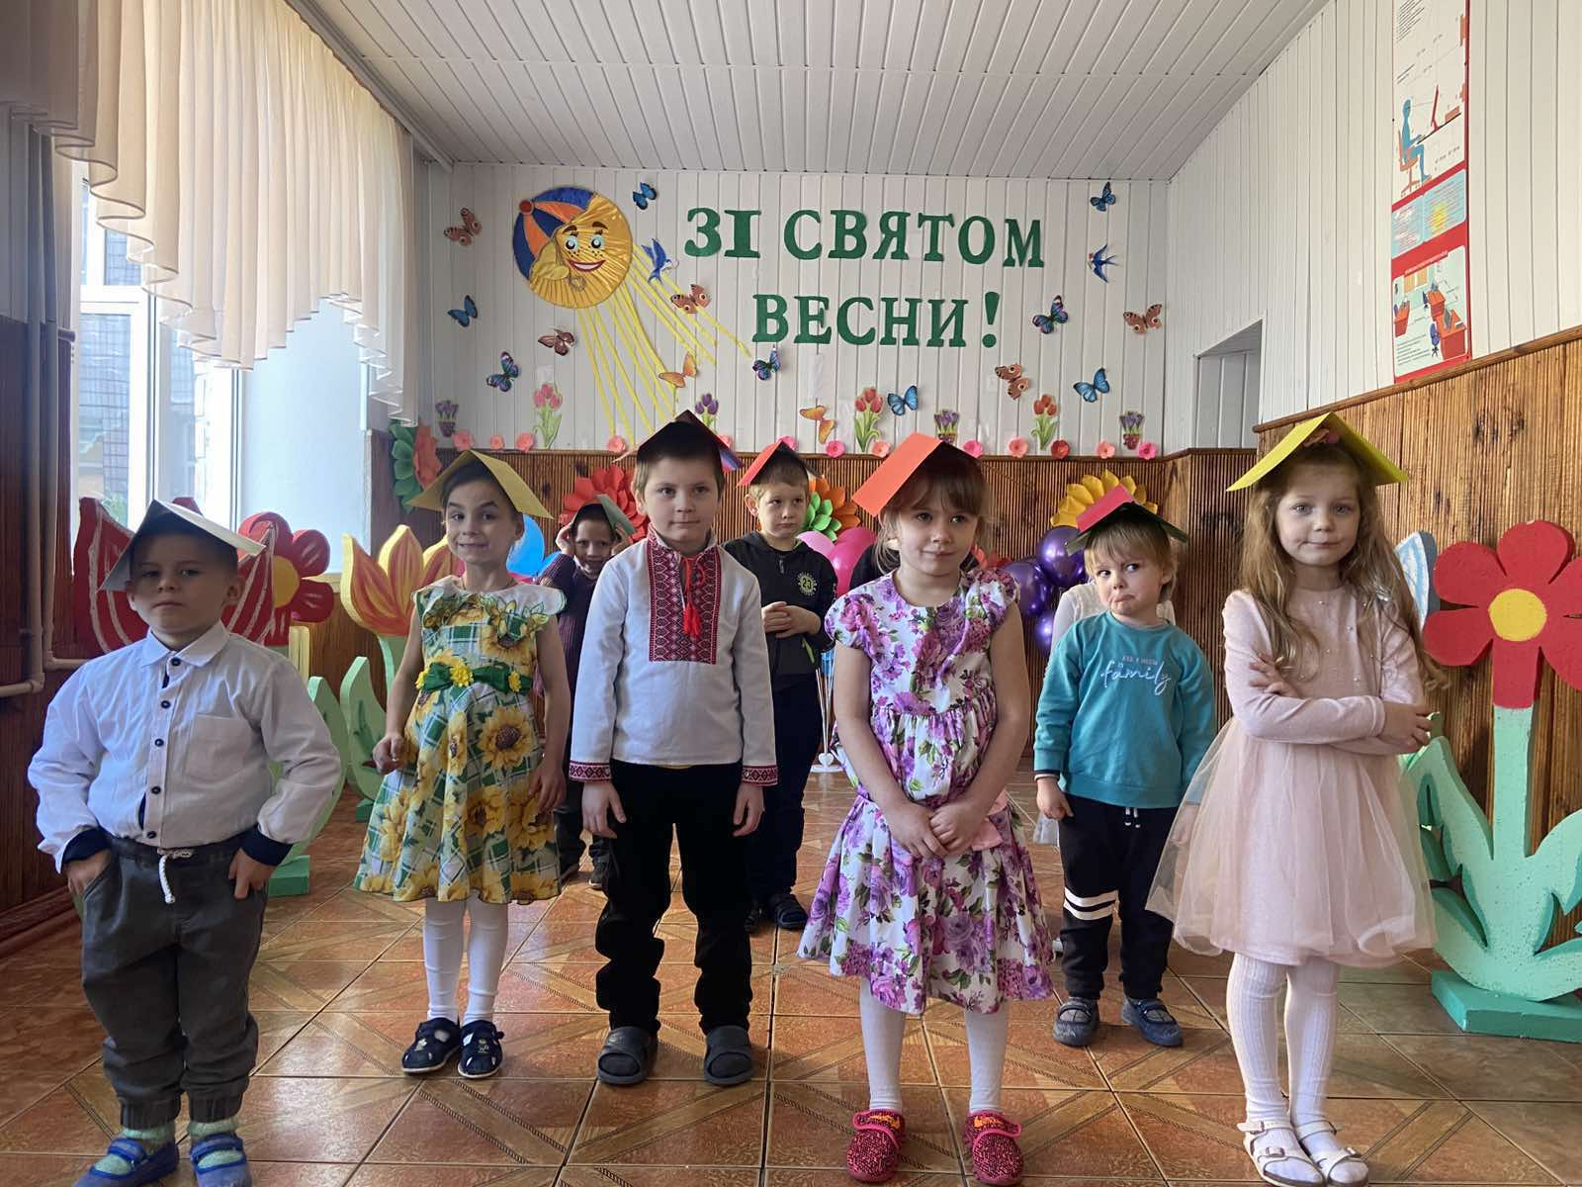
Крок за кроком виховуємо дитину

Slide 36
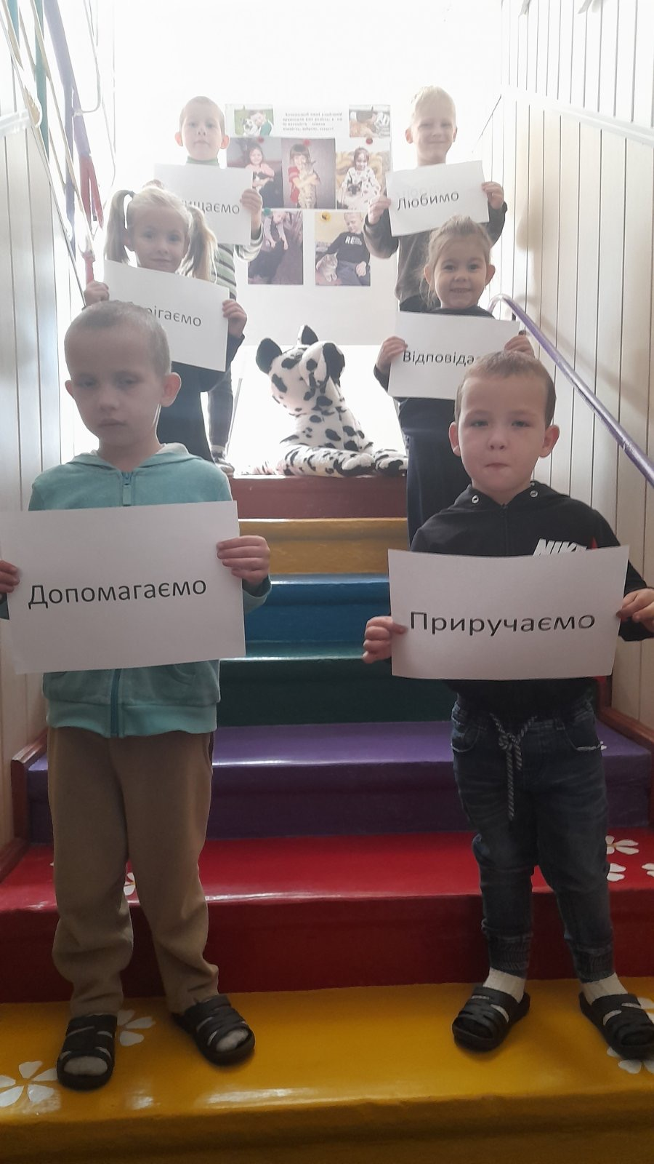
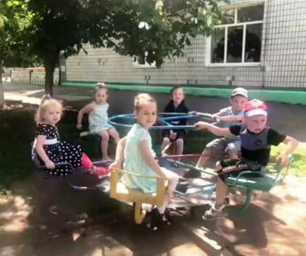
Крок за кроком виховуємо дитину

Slide 37
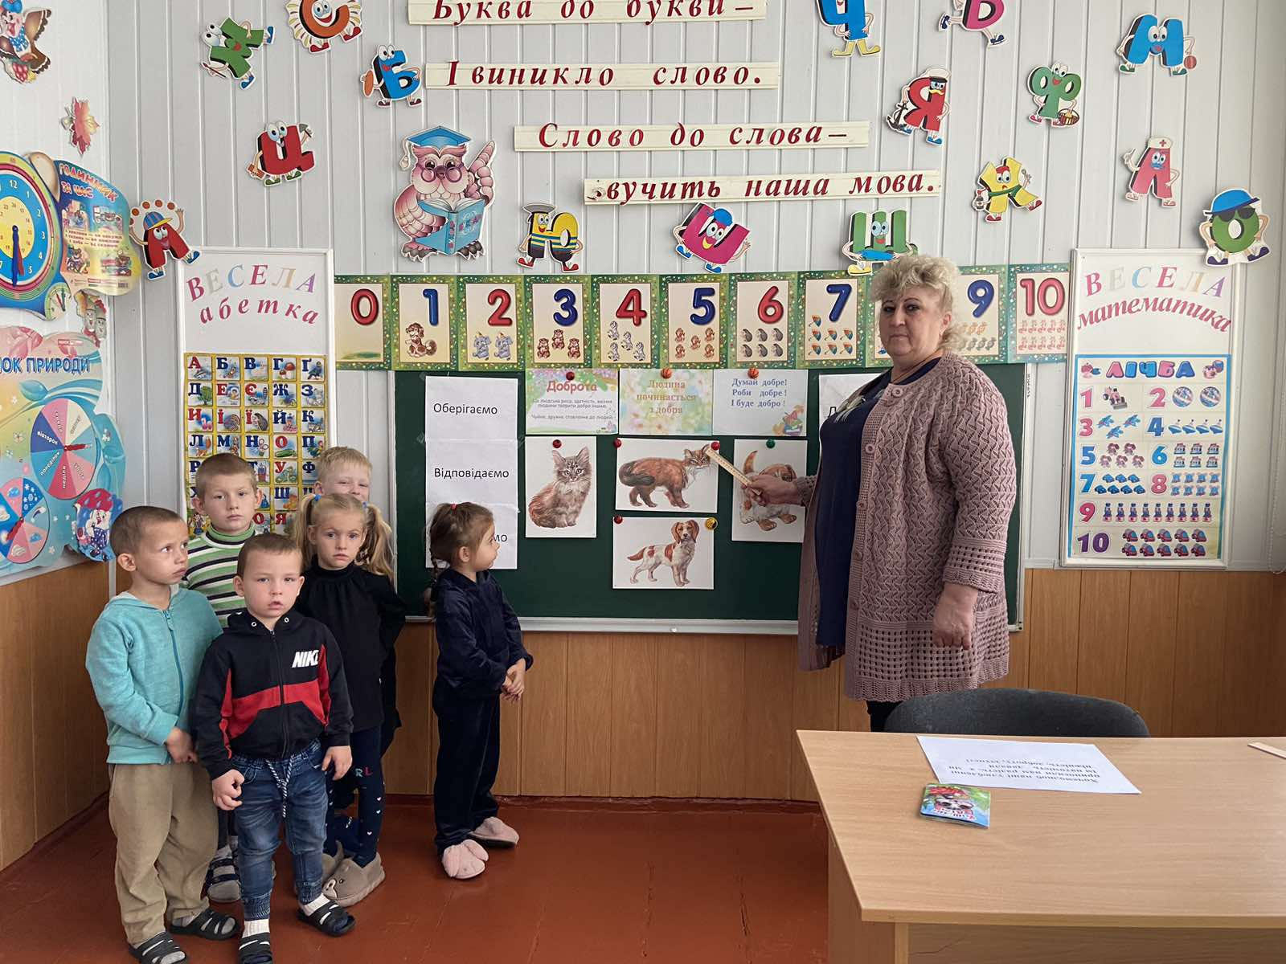
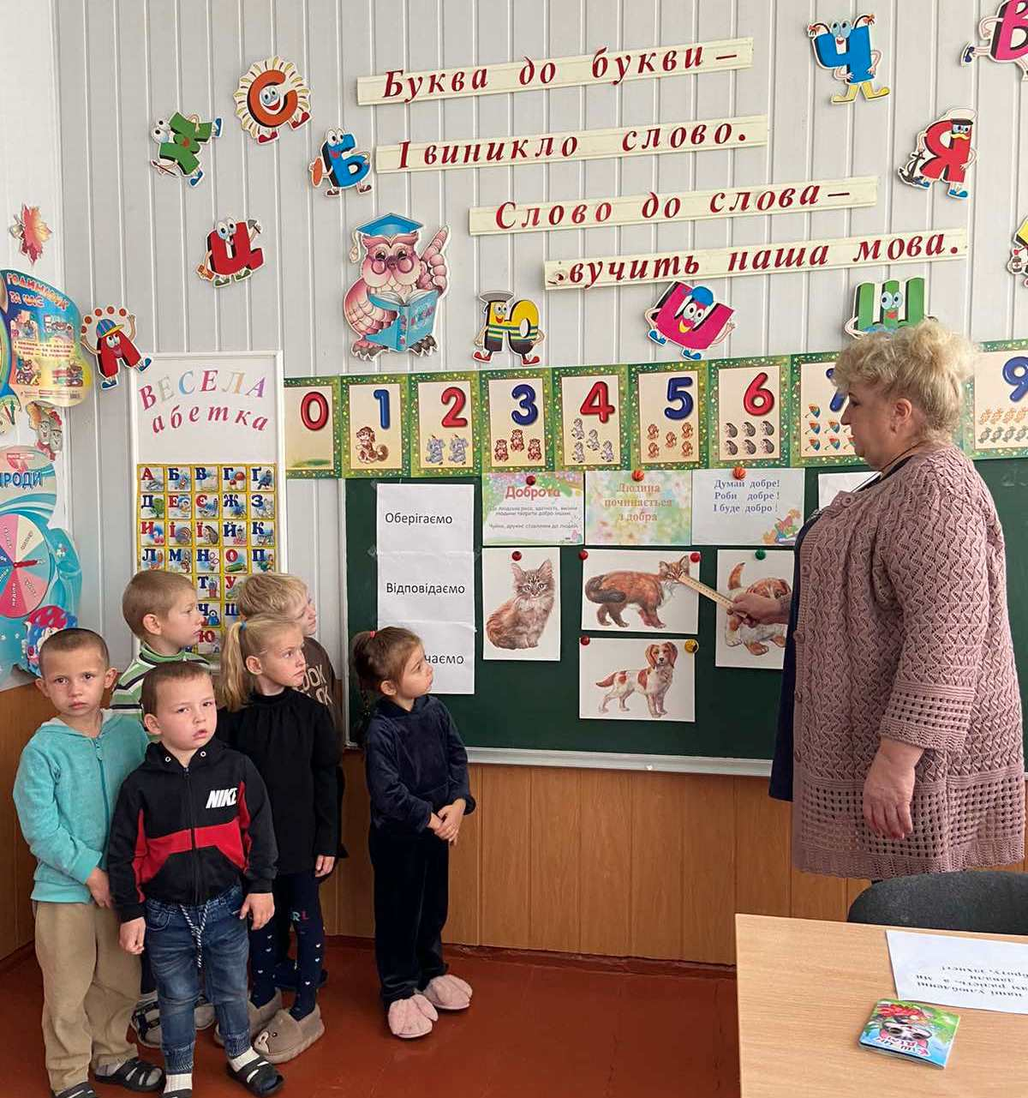
Крок за кроком виховуємо дитину

Slide 38
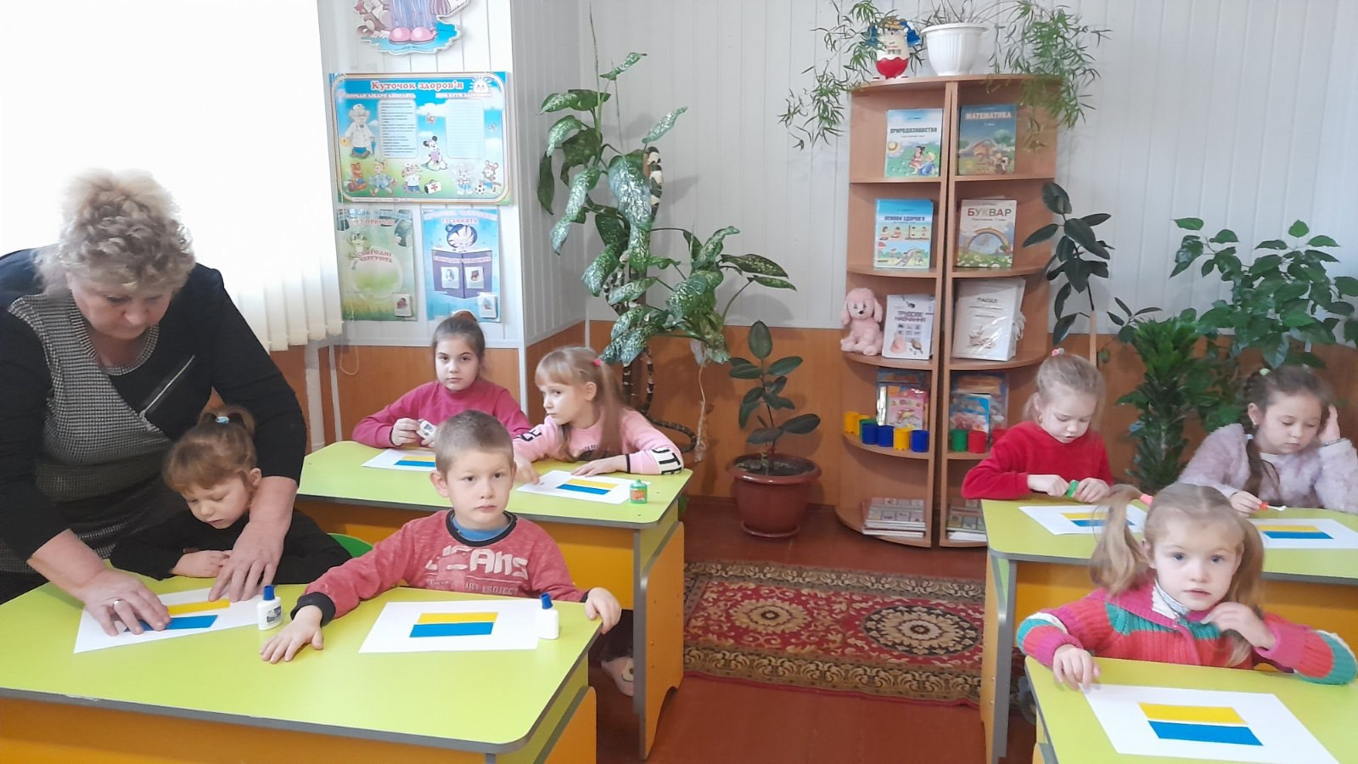
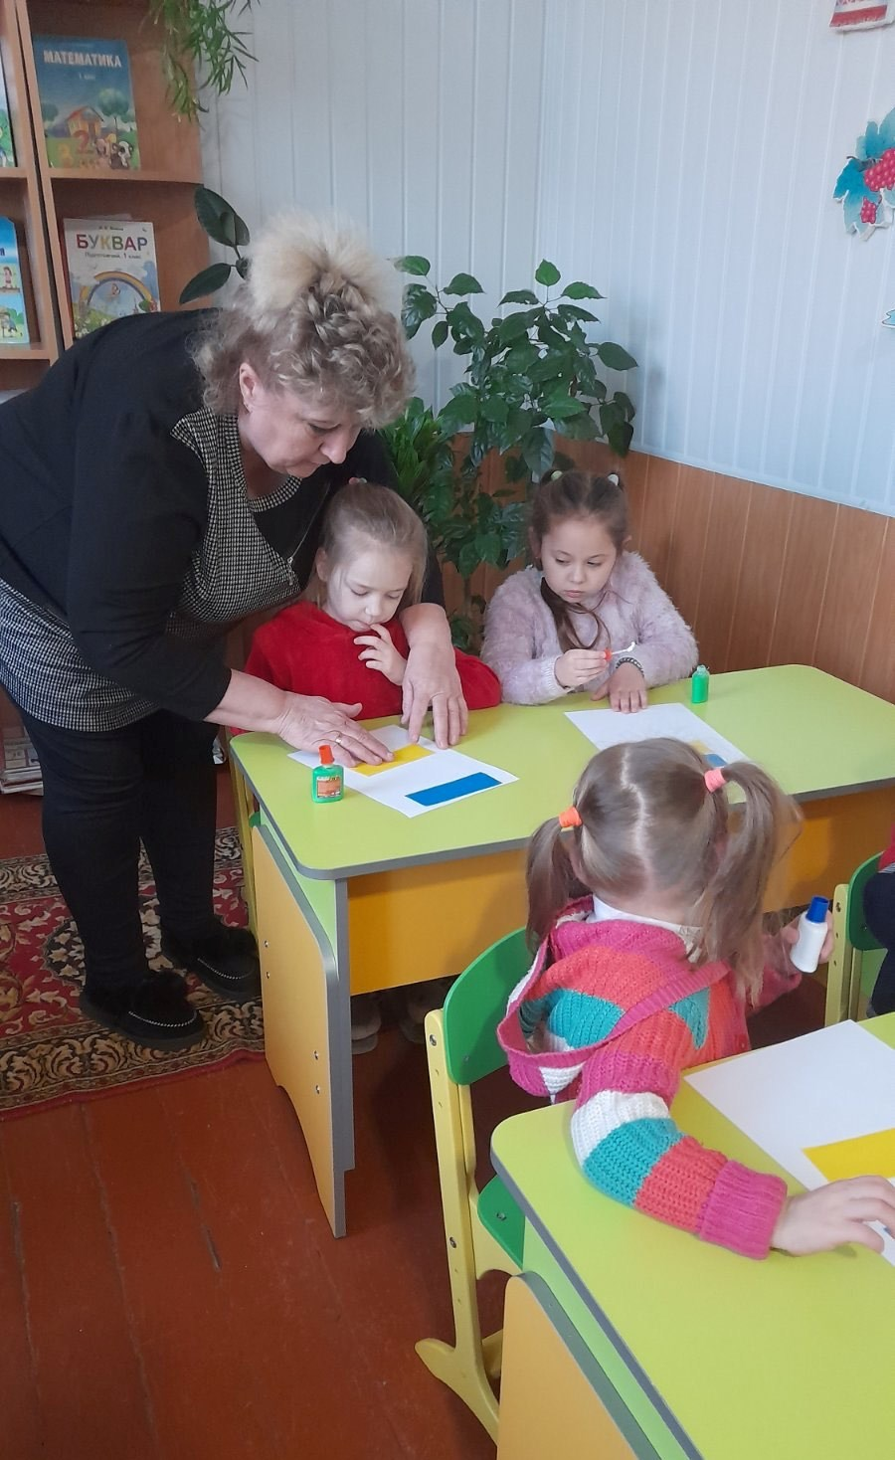
Крок за кроком виховуємо дитину

Slide 39
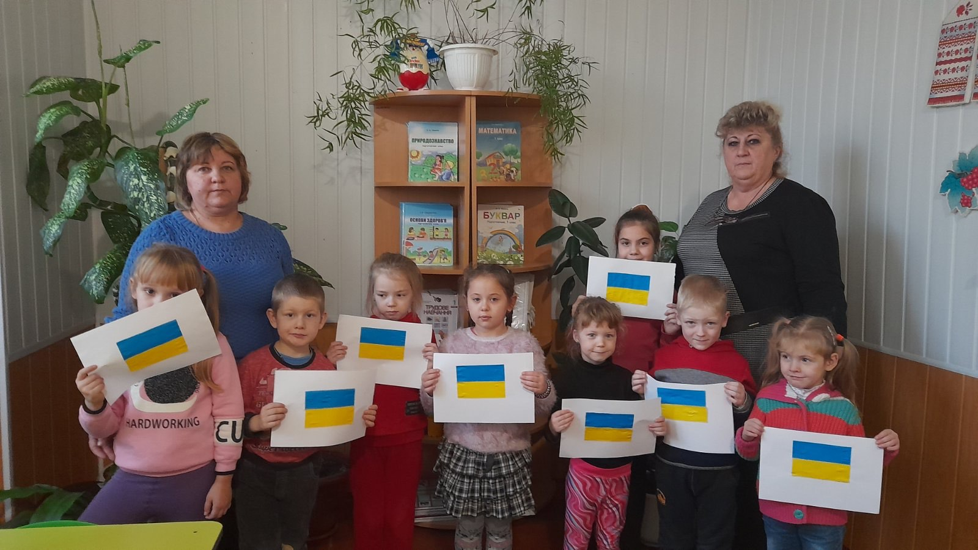
Крок за кроком виховуємо дитину

Slide 40
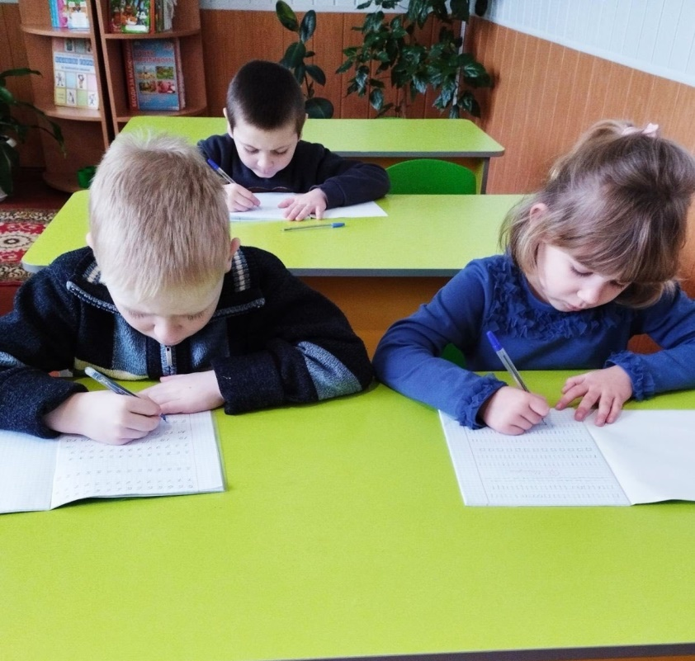
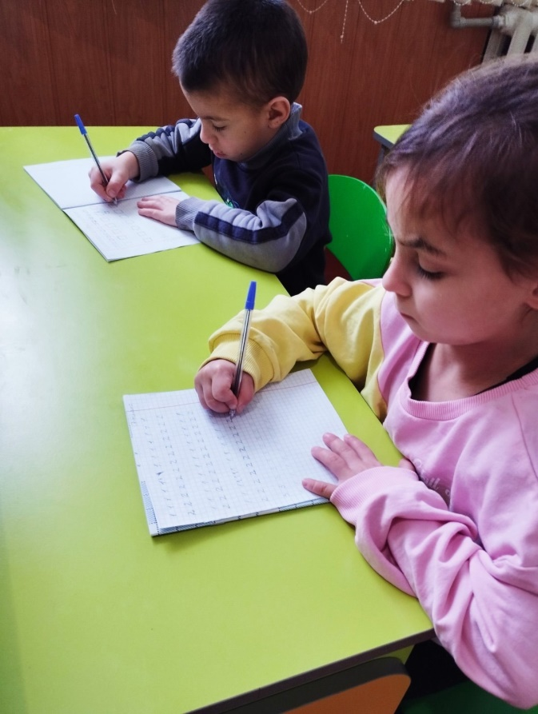
Крок за кроком виховуємо дитину

Slide 41
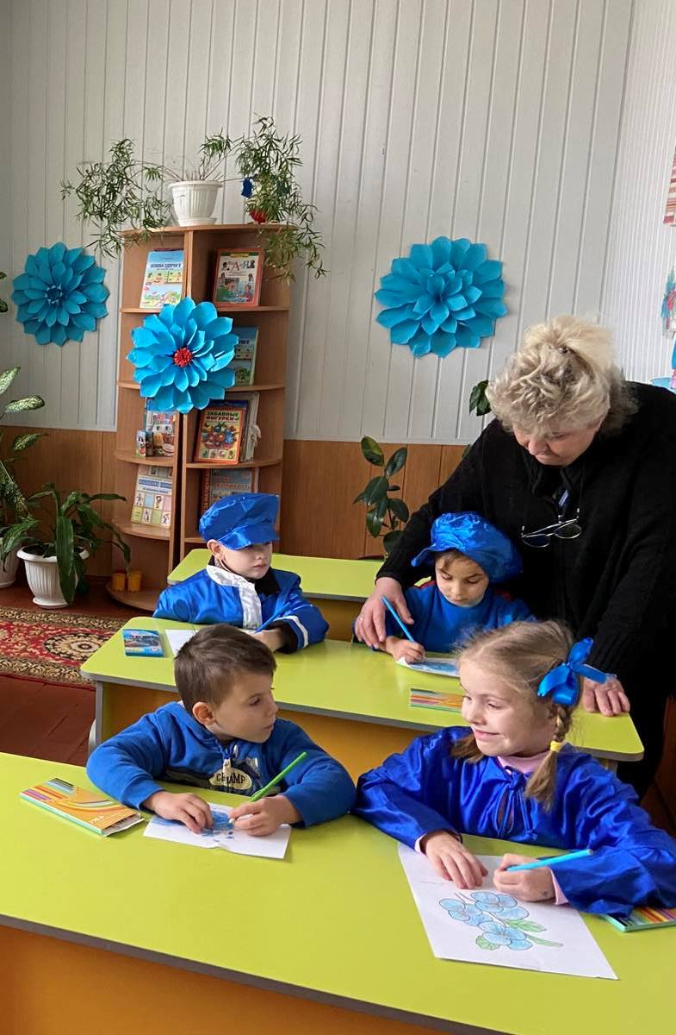
Крок за кроком виховуємо дитину

Slide 42
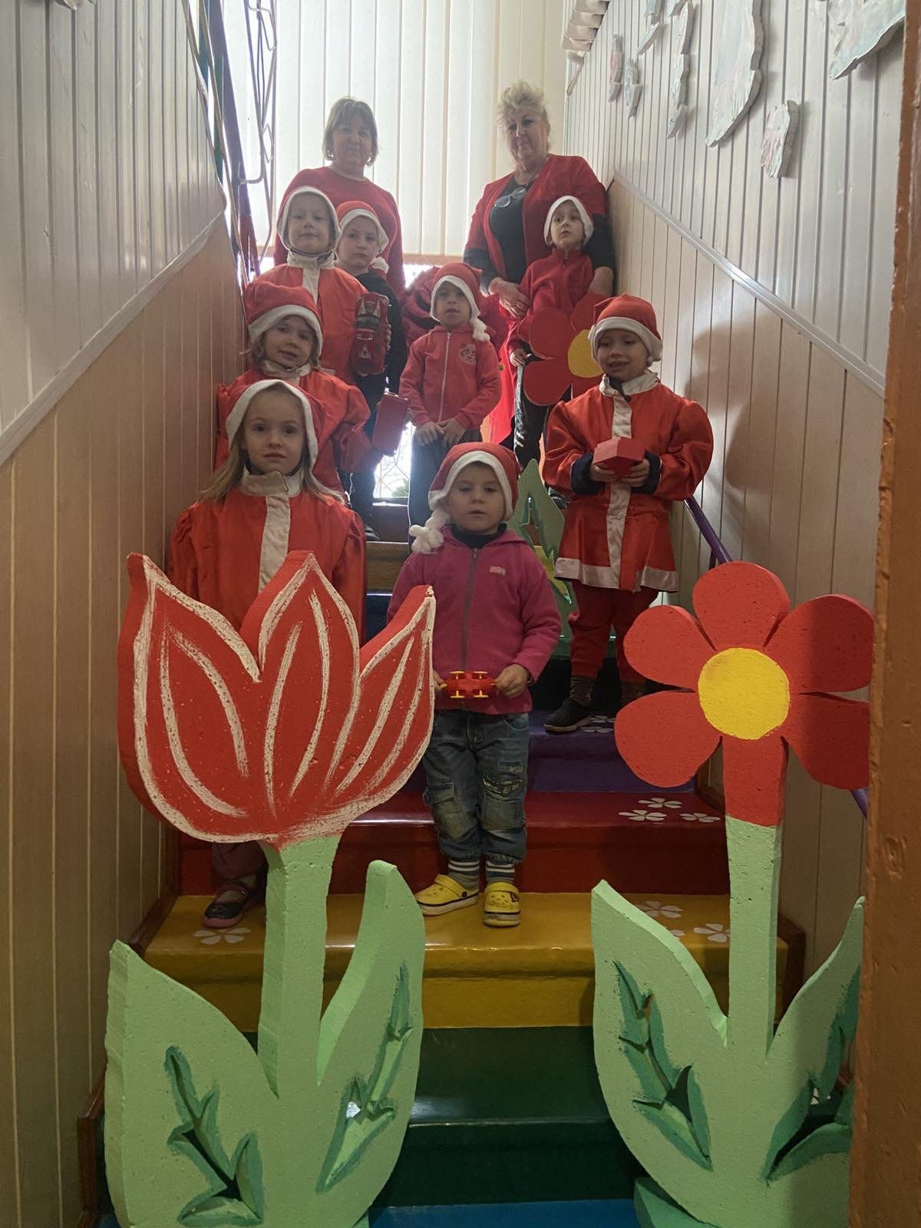
Крок за кроком виховуємо дитину

Slide 43
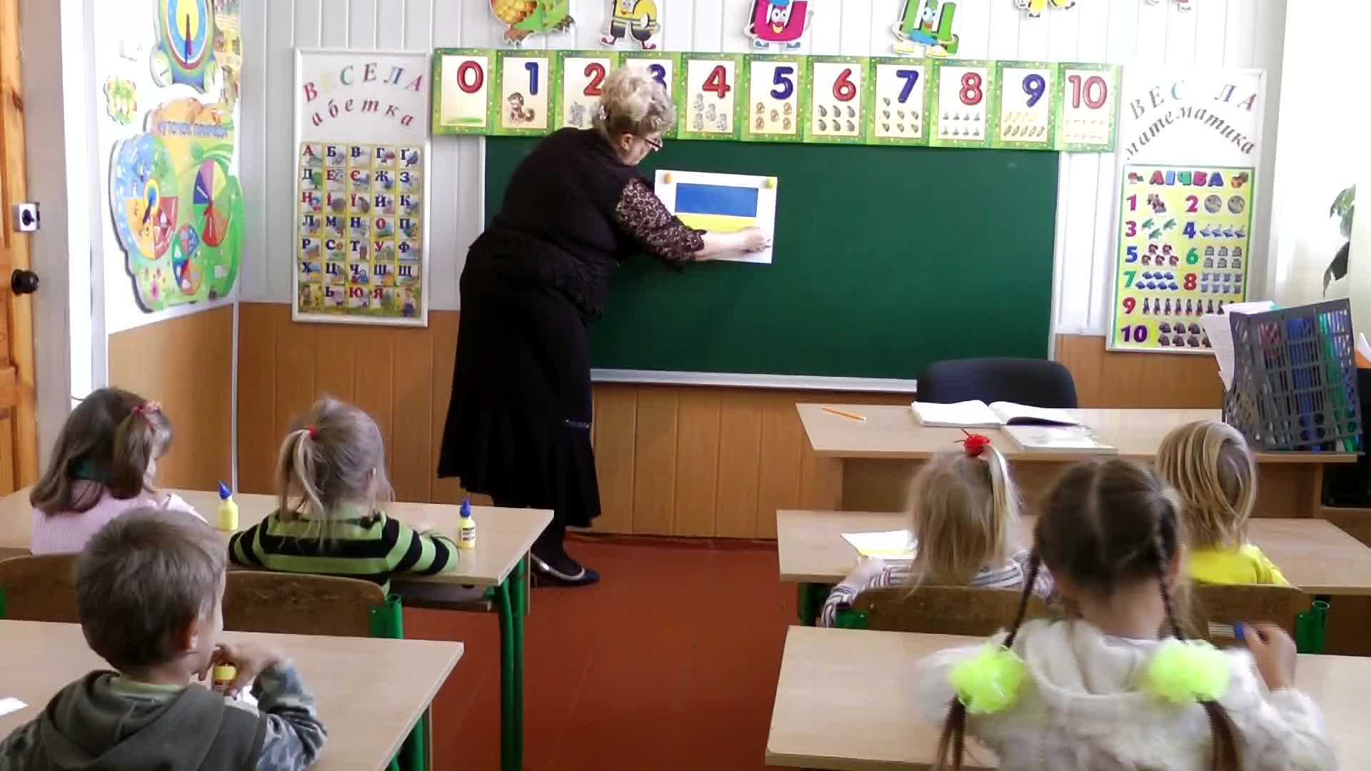
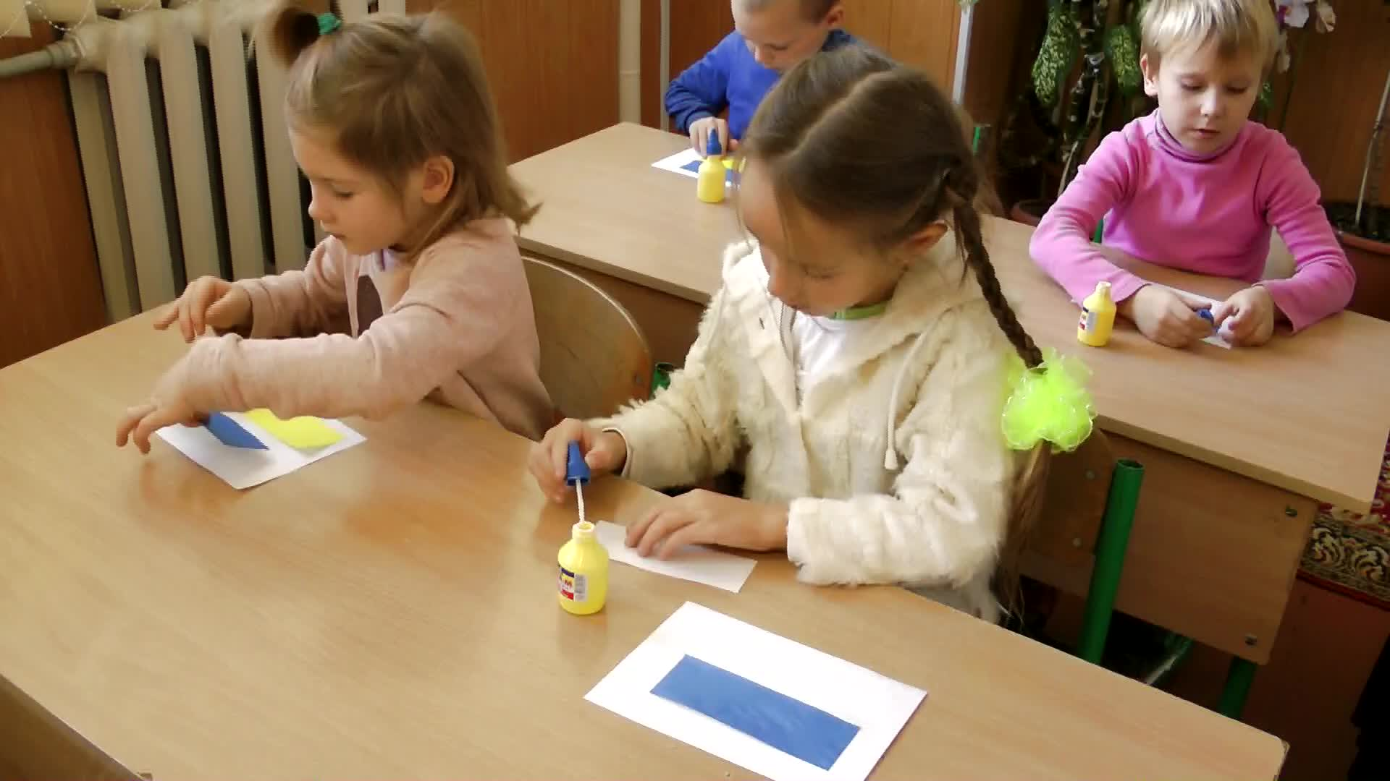
Крок за кроком виховуємо дитину

Slide 44
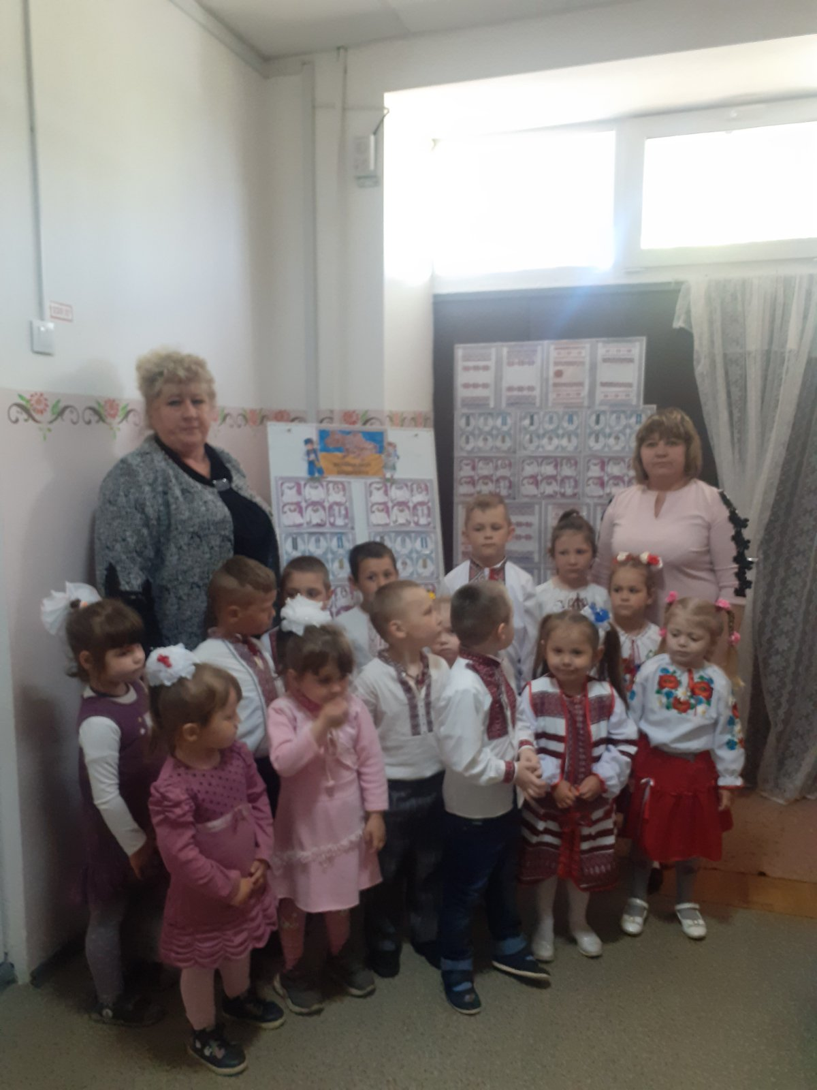
Крок за кроком виховуємо дитину

Slide 45
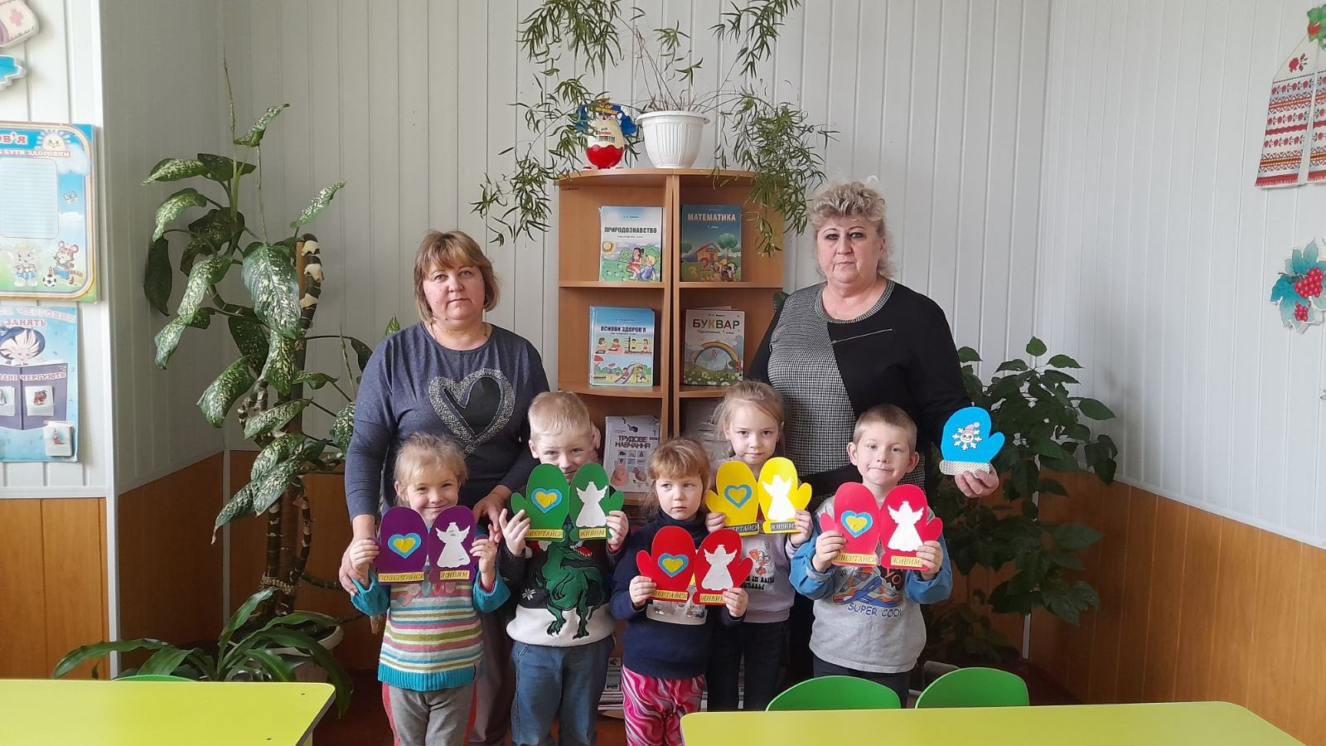
Крок за кроком виховуємо дитину

Slide 46
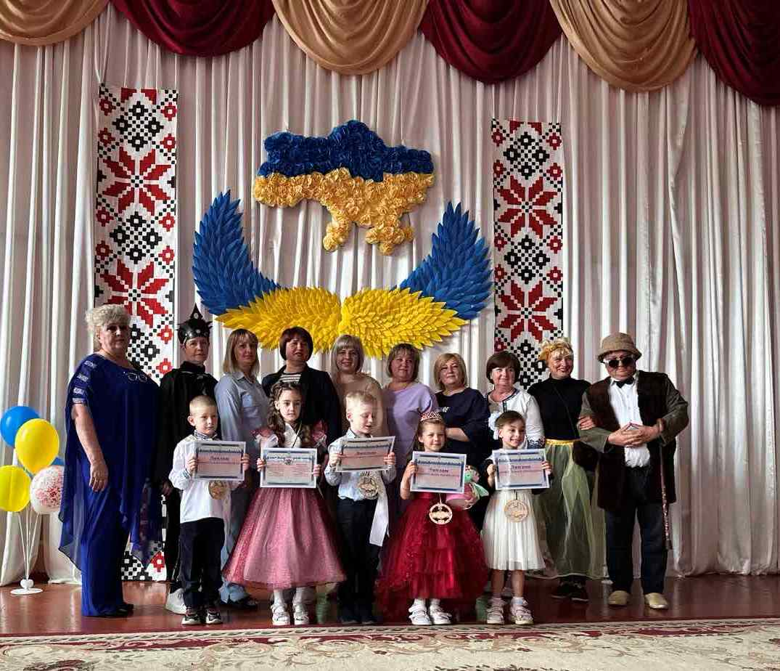
Крок за кроком виховуємо дитину

Slide 47
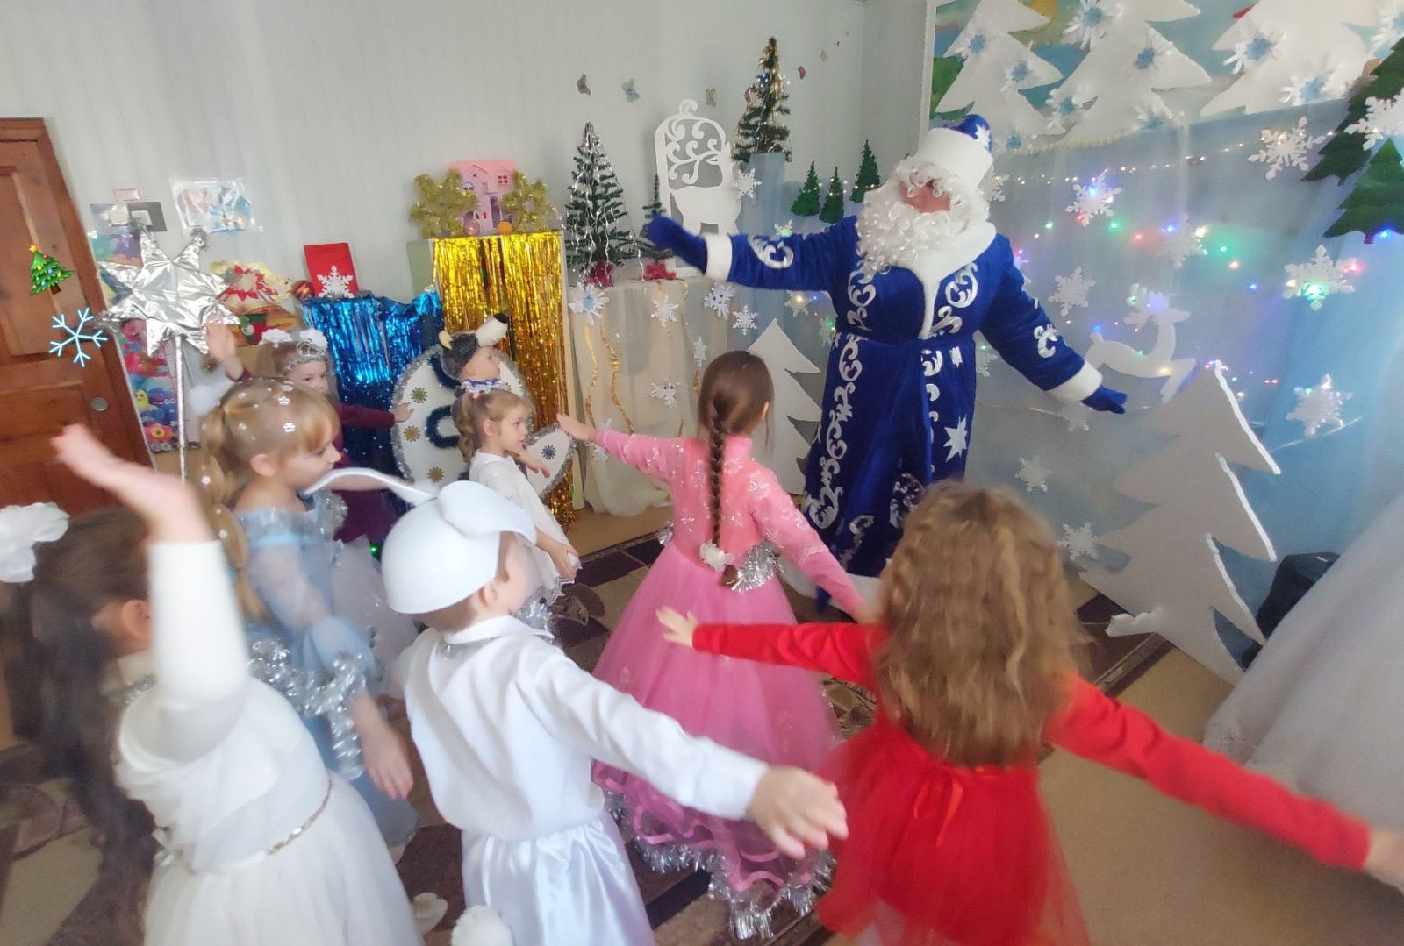
Крок за кроком виховуємо дитину

Slide 48
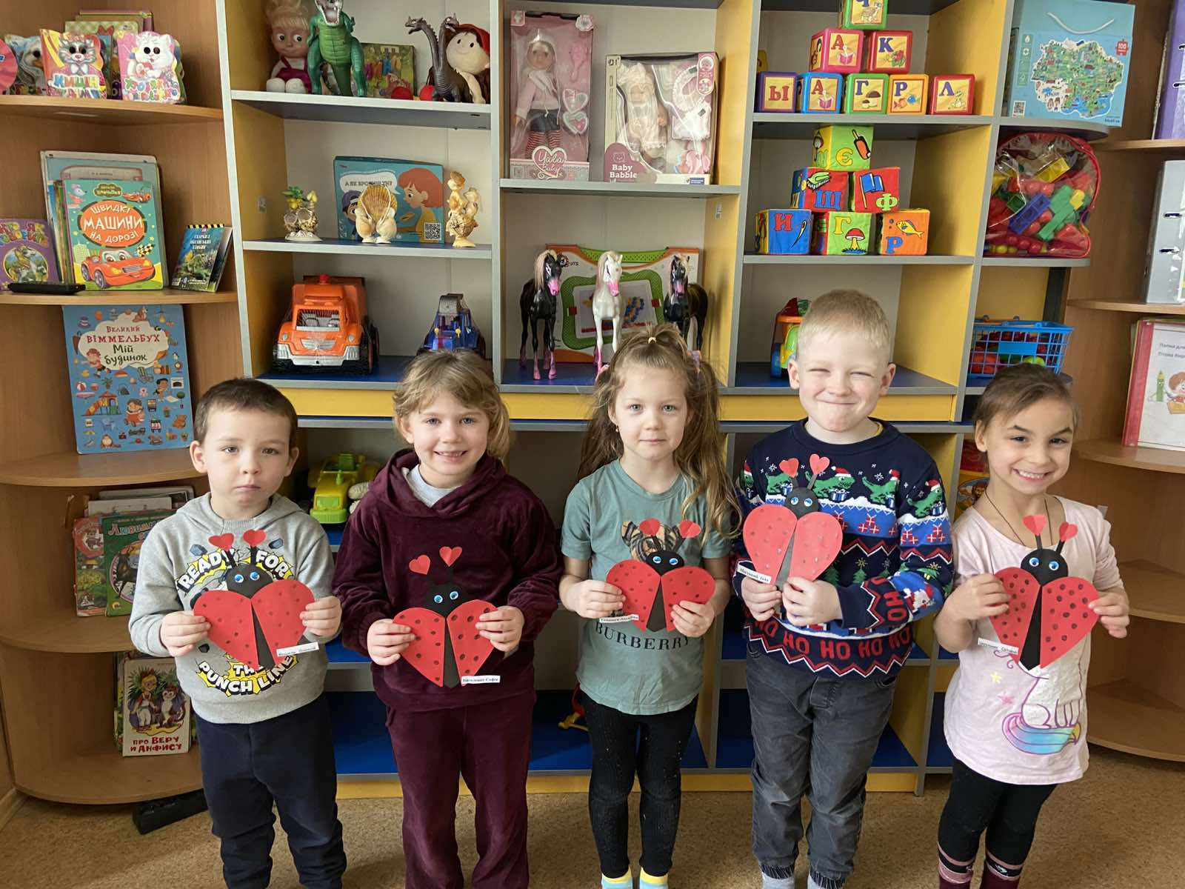
Крок за кроком виховуємо дитину

Slide 49
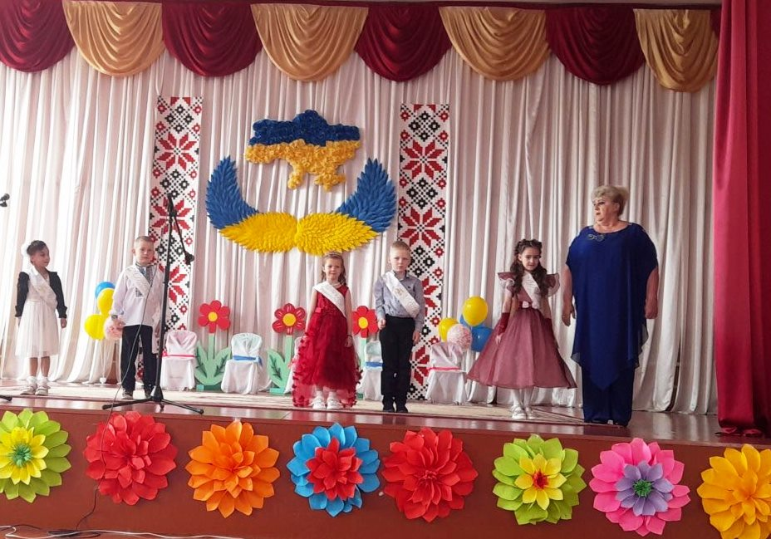
Крок за кроком виховуємо дитину

Slide 50
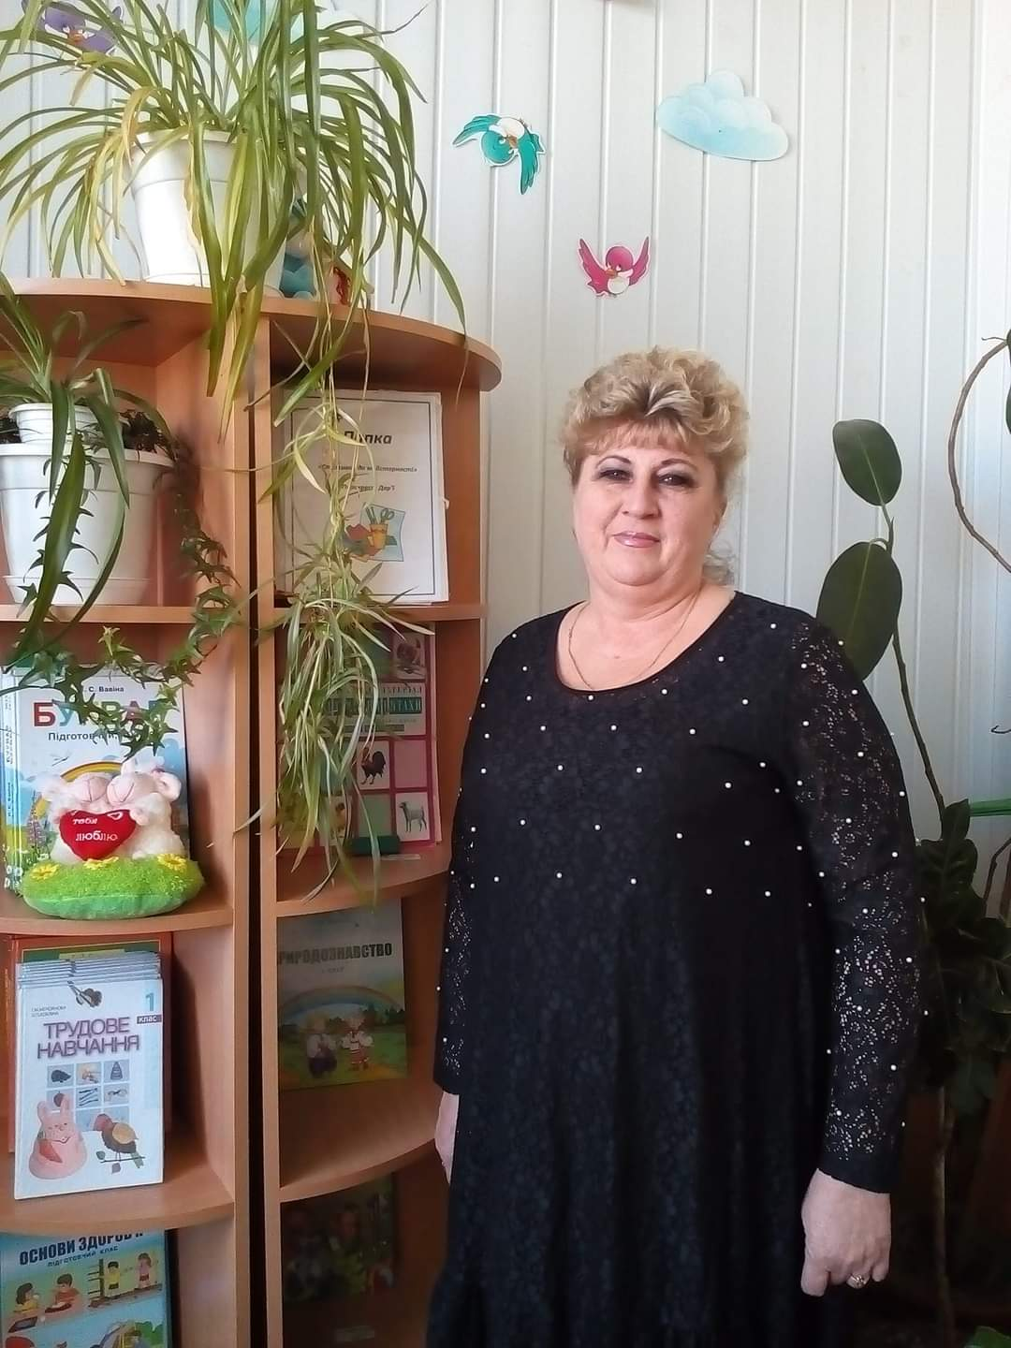
Мій робочий кабінет – моє робоче місце, а для моїх вихованців другий дім.

Slide 51
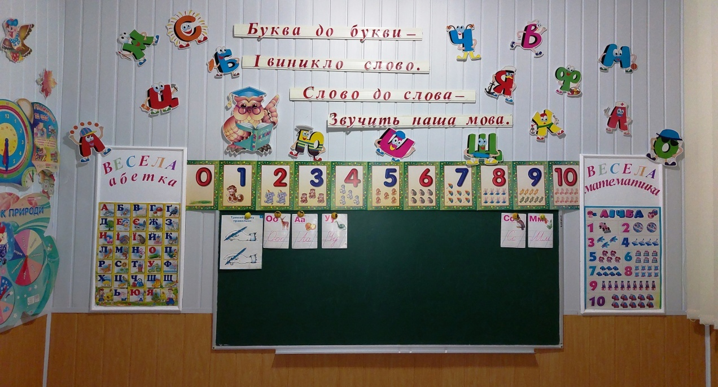
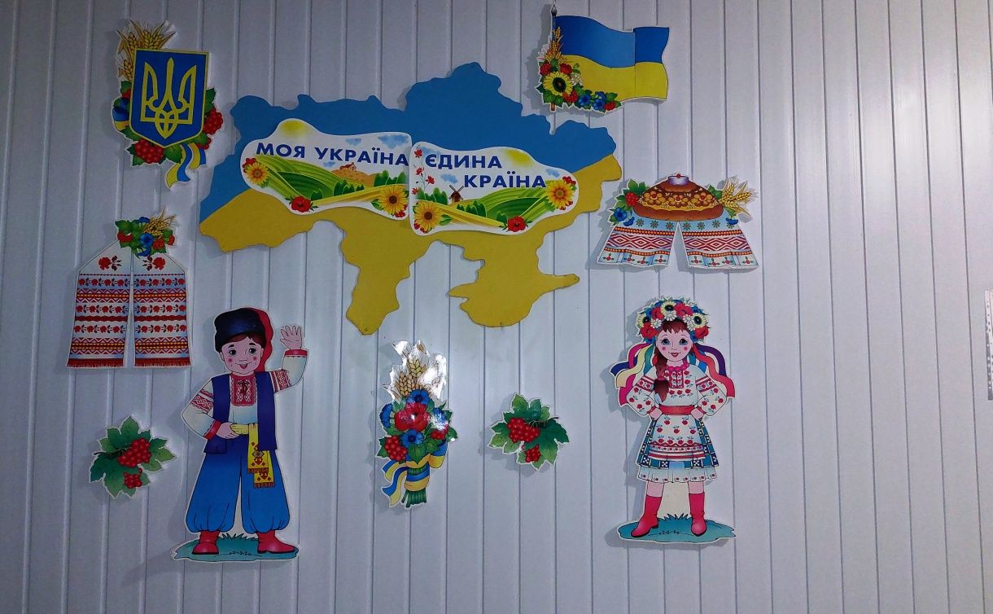
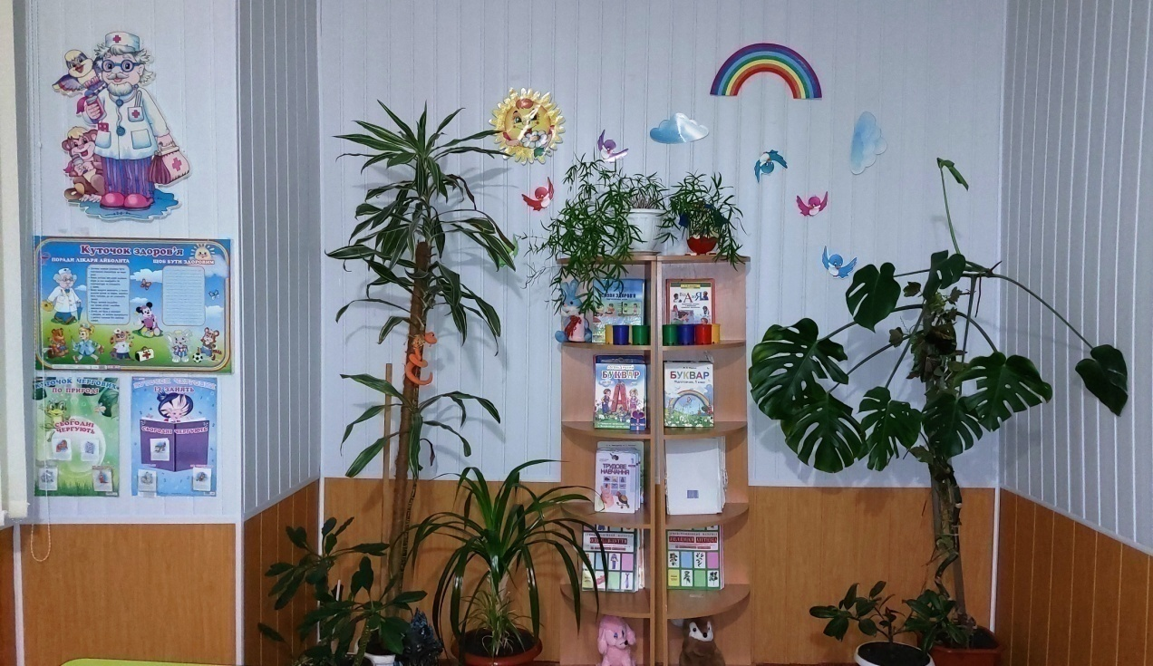
Мій робочий кабінет – моє робоче місце, а для моїх учнів другий дім .

Slide 52
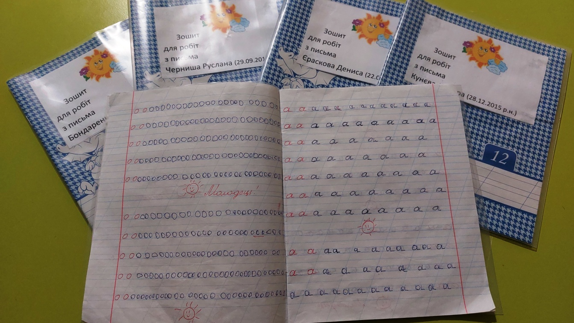
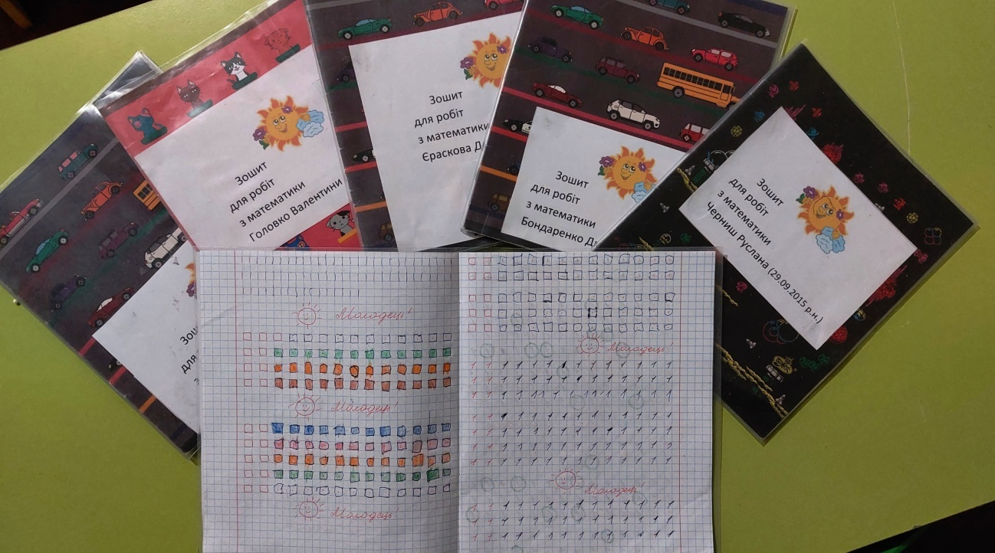
Успіхи моїх вихованців

Slide 53
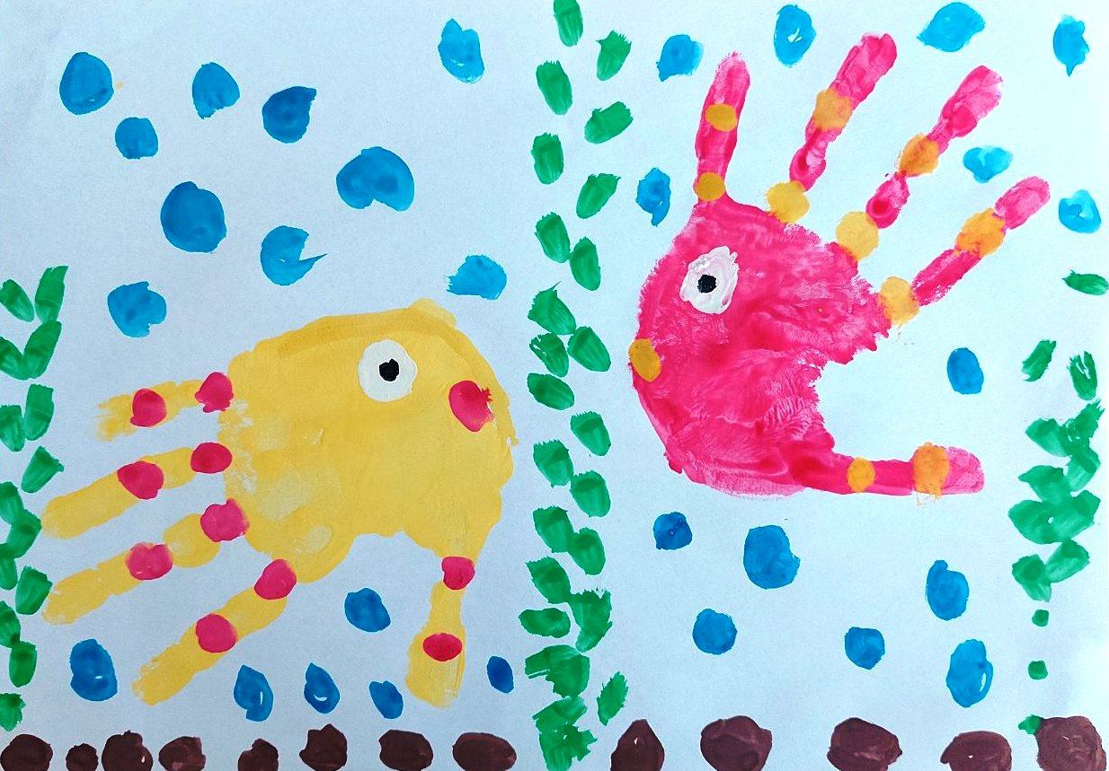
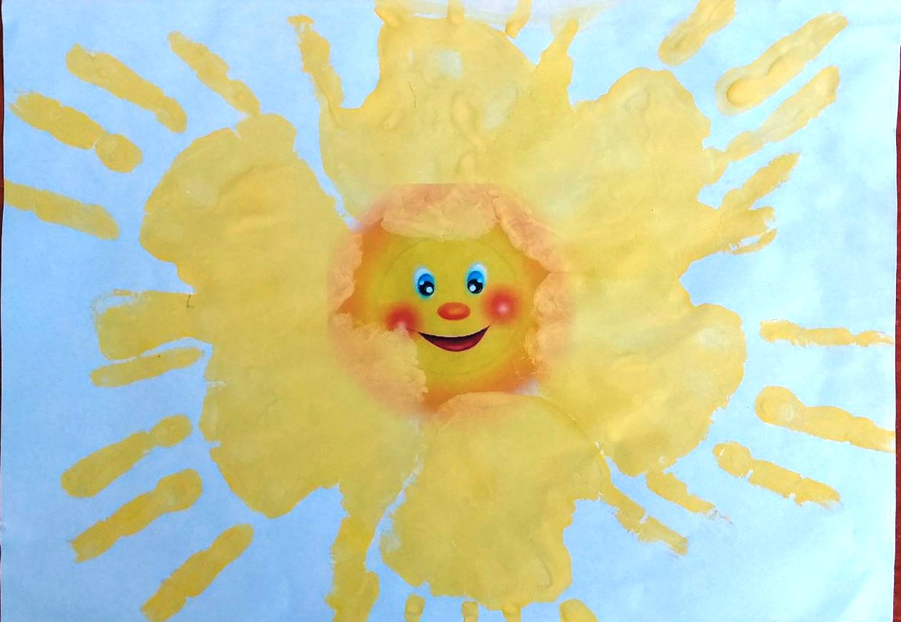
Успіхи моїх вихованців

Slide 54
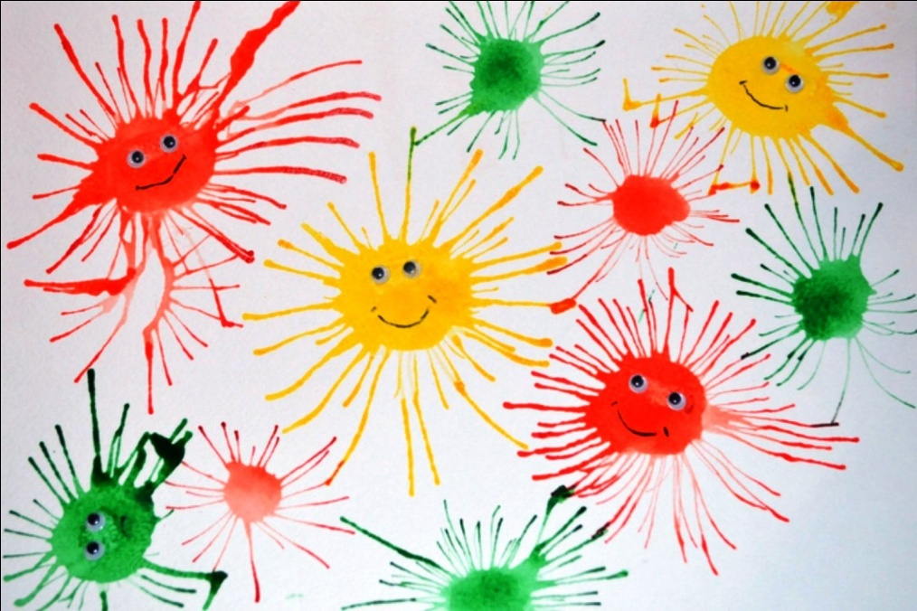

Успіхи моїх вихованців

Slide 55


Успіхи моїх вихованців

Slide 56
На старті “Пошук самоосвіти”
Участь у різноманітних конкурсах (разом з вихованцями).
Активна участь в онлайн-курсах.
Виписка фахових журналів.
Робота з інформаційно-пошуковою системою мережі Інтернет.
Опрацювання науко-методичної літератури.
Вивчення досвіду педагогів – новаторів та методичних рекомендацій.
Вивчення передових освітніх технологій.

Slide 57
Я хочу бачити своїх вихованців людьми..
в житті яких переважають мотиви самовдосконалення;
що зберігають інтерес до пізнання світу протягом усього життя;
що шанують звичаї і традиції народу.
Хочу, щоб всі мої вихованці стали людьми з великої літери.

Slide 58

Педагоги! На Вас стоїть держава,
І вам майбутнє на землі вершить.
Отож, плекайте, сад, бо він не дасть врожаю,
Як добре не подбає садівник.
ДЯКУЮ ЗА УВАГУ.

